Slide 1
Konkurs na najładniejszy ogród przydomowy na terenie miasta Reda 2014

Slide 2
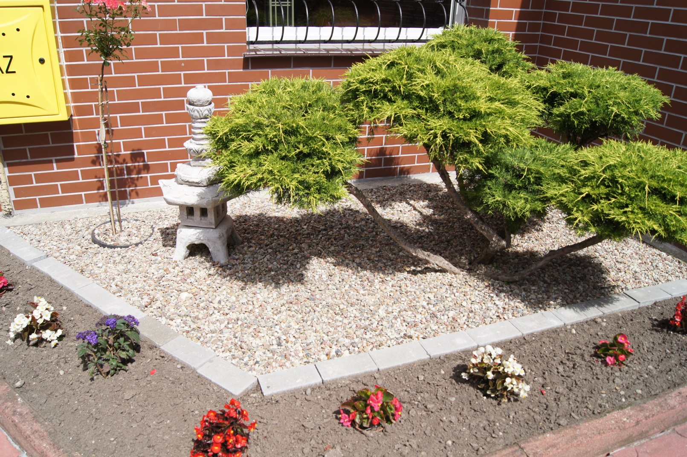
Konkurs na najładniejszy ogród przydomowy na terenie miasta Reda 2014
I miejsce
Pani Krystyna Richert

Slide 3
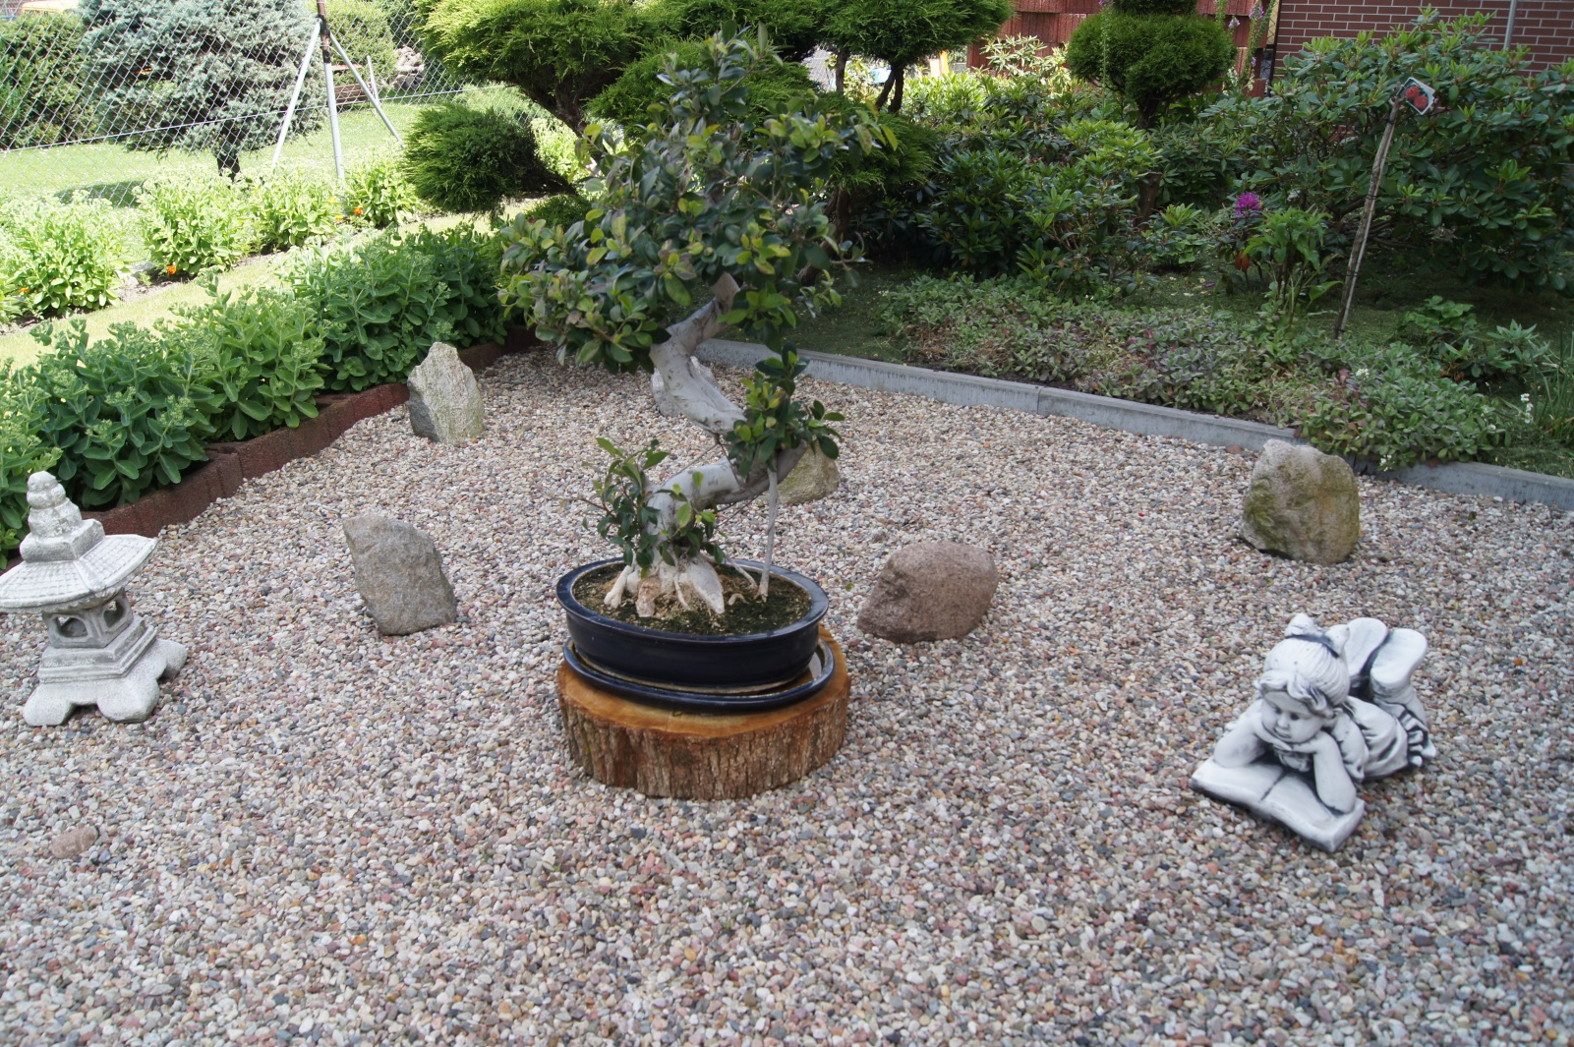
Konkurs na najładniejszy ogród przydomowy na terenie miasta Reda 2014
I miejsce
Pani Krystyna Richert

Slide 4
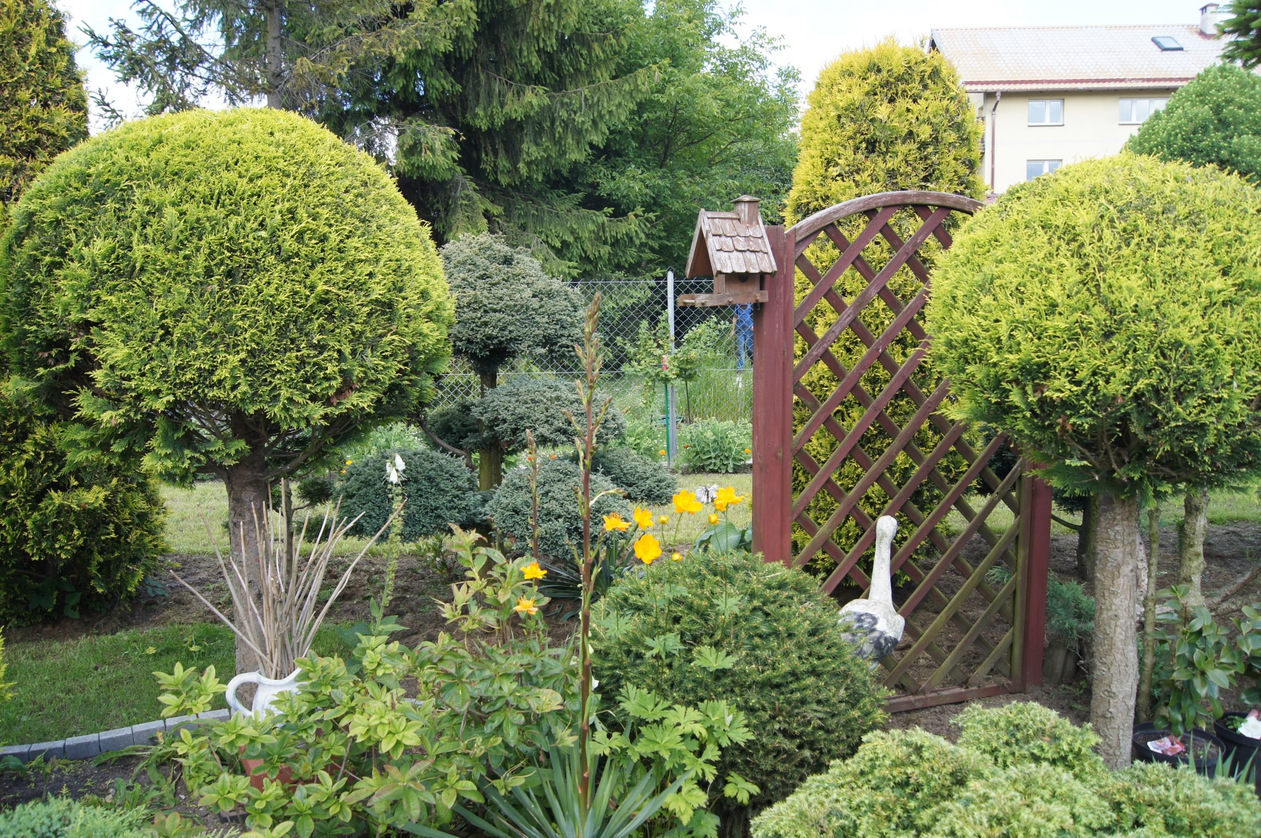
Konkurs na najładniejszy ogród przydomowy na terenie miasta Reda 2014
I miejsce
Pani Krystyna Richert

Slide 5
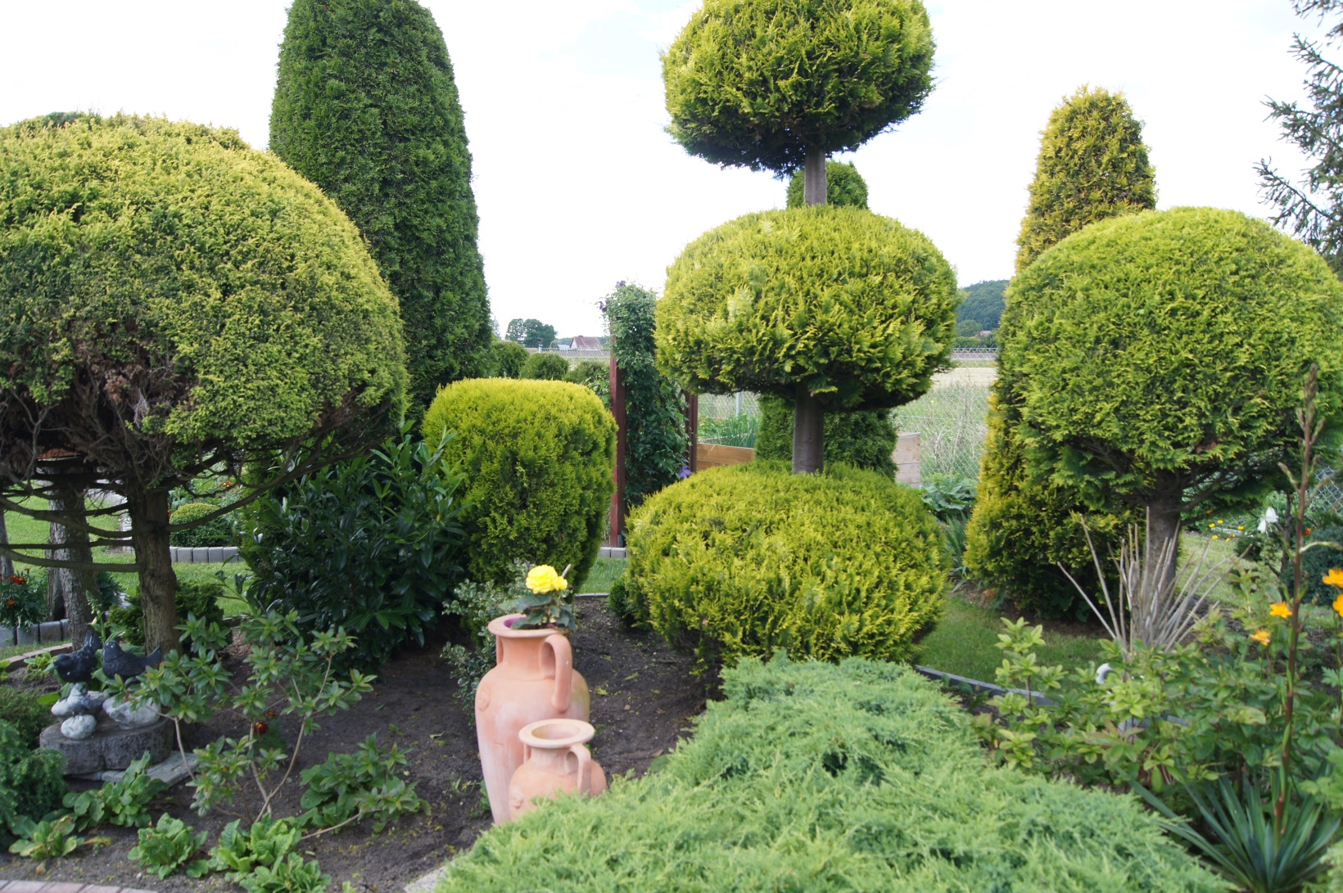
Konkurs na najładniejszy ogród przydomowy na terenie miasta Reda 2014
I miejsce
Pani Krystyna Richert

Slide 6
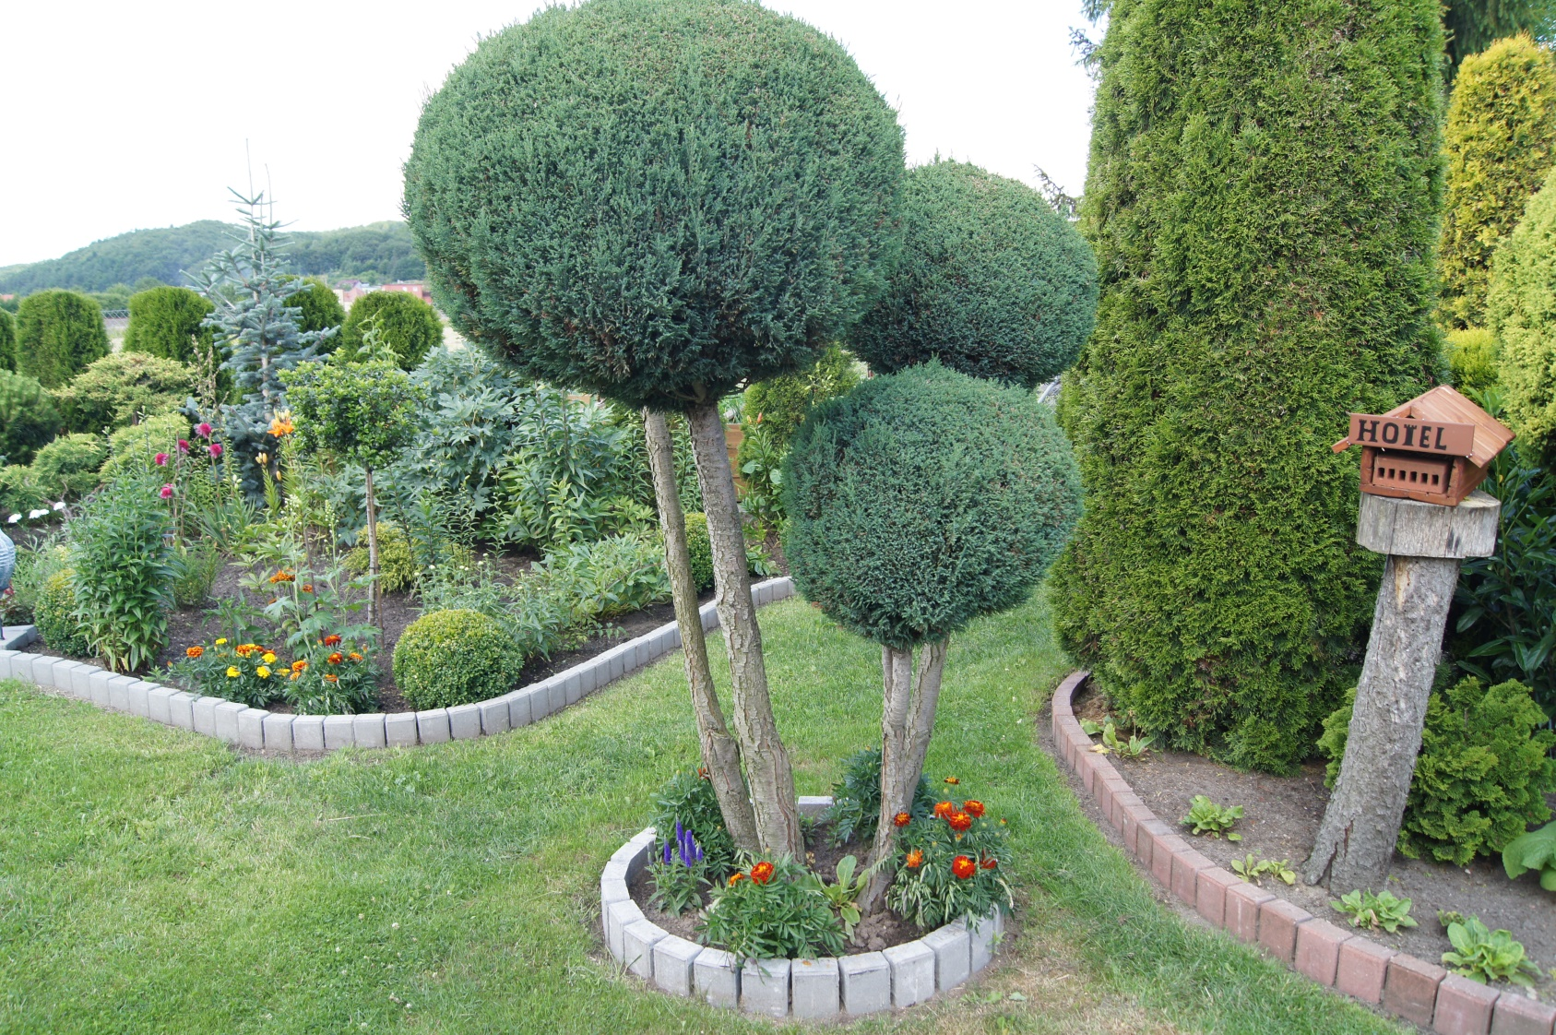
Konkurs na najładniejszy ogród przydomowy na terenie miasta Reda 2014
I miejsce
Pani Krystyna Richert

Slide 7
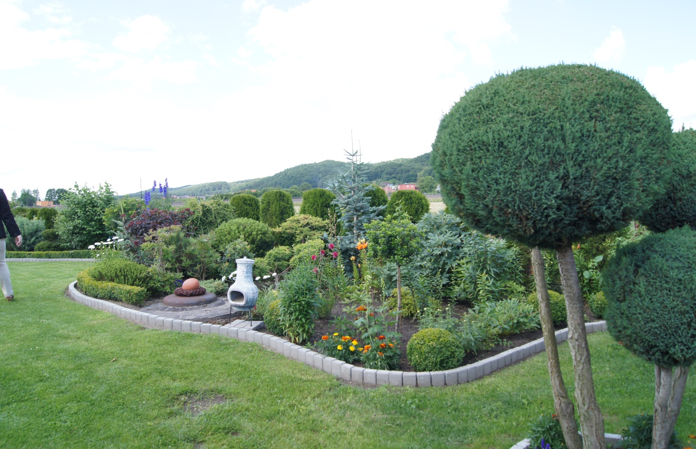
Konkurs na najładniejszy ogród przydomowy na terenie miasta Reda 2014
I miejsce
Pani Krystyna Richert

Slide 8
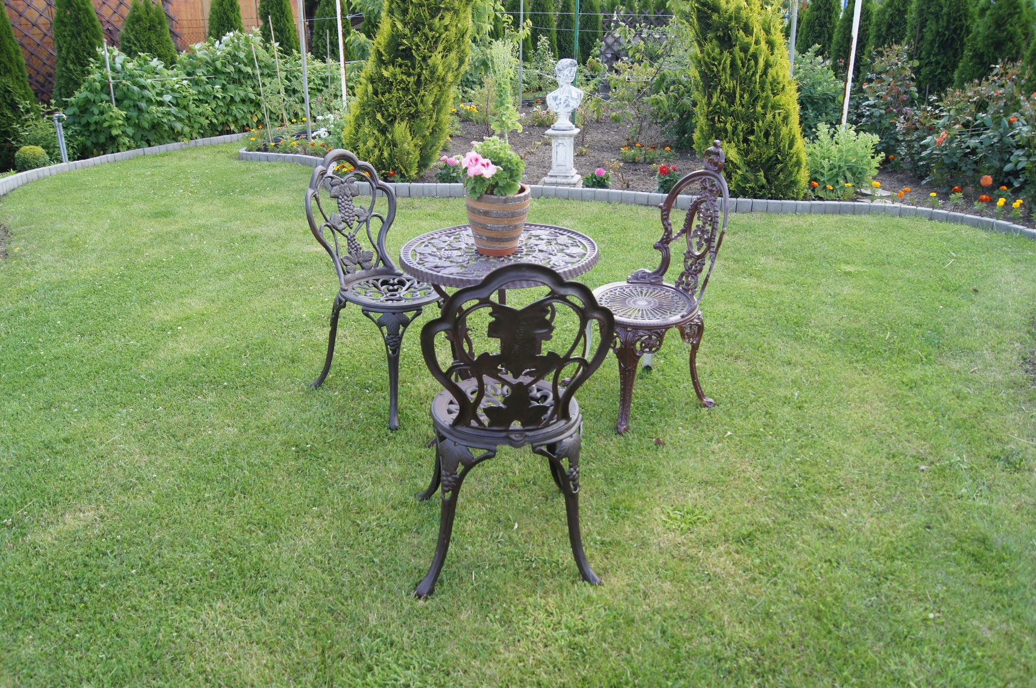
Konkurs na najładniejszy ogród przydomowy na terenie miasta Reda 2014
I miejsce
Pani Krystyna Richert

Slide 9
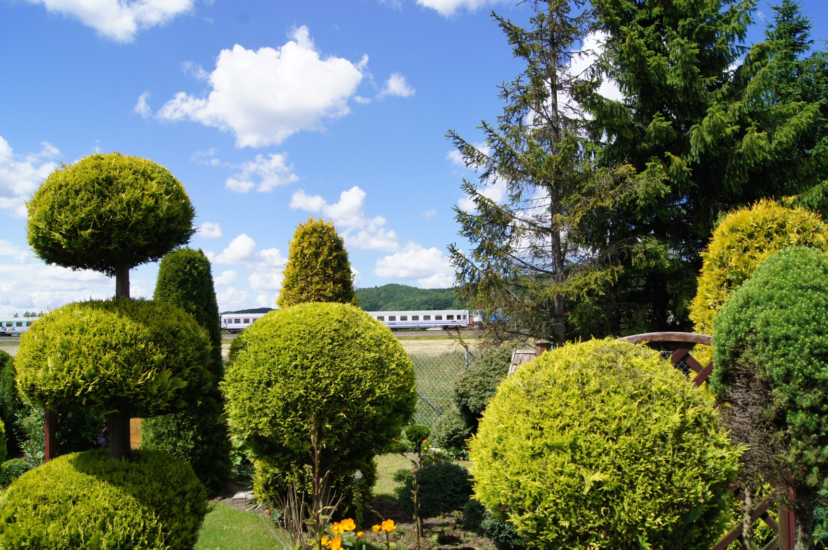
Konkurs na najładniejszy ogród przydomowy na terenie miasta Reda 2014
I miejsce
Pani Krystyna Richert

Slide 10
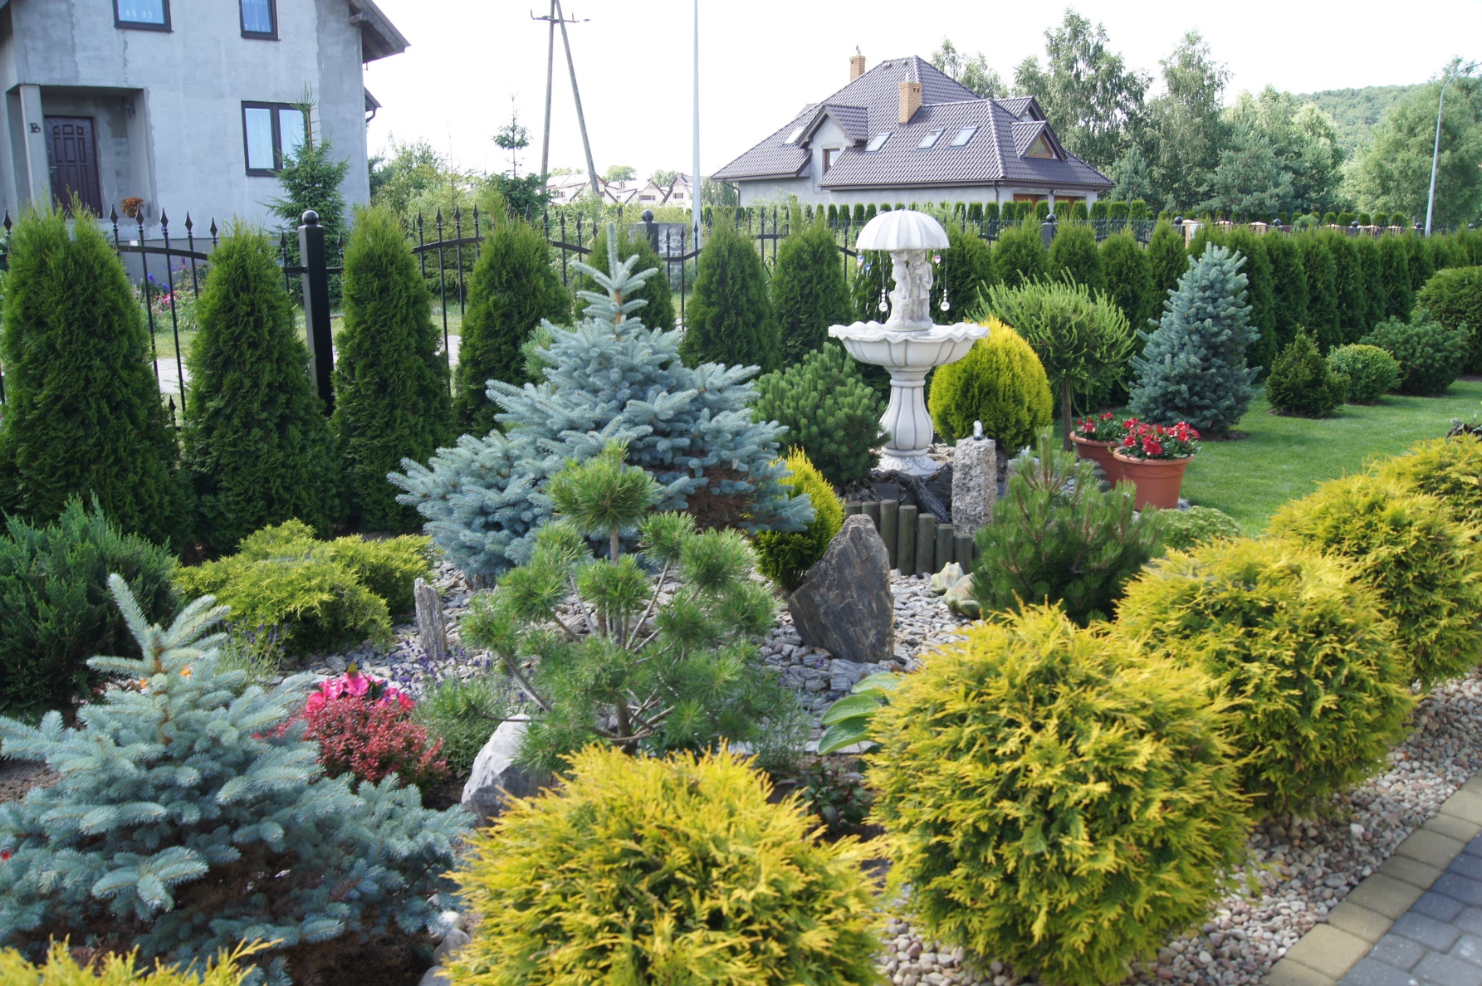
Konkurs na najładniejszy ogród przydomowy na terenie miasta Reda 2014
II miejsce
Pan Stanisław Dudek

Slide 11
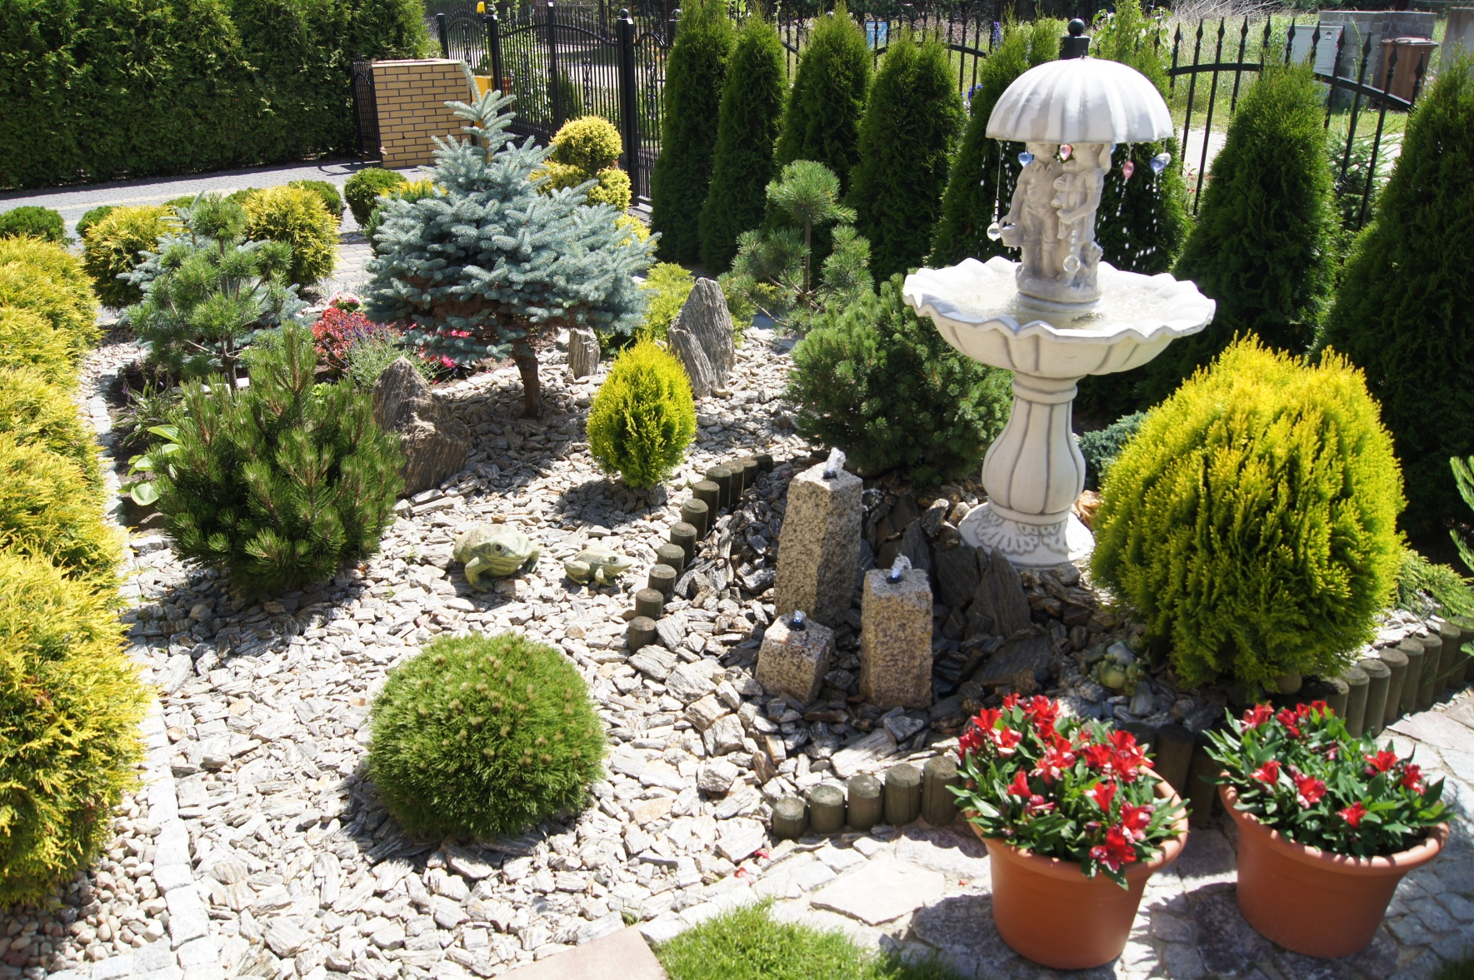
Konkurs na najładniejszy ogród przydomowy na terenie miasta Reda 2014
II miejsce
Pan Stanisław Dudek

Slide 12
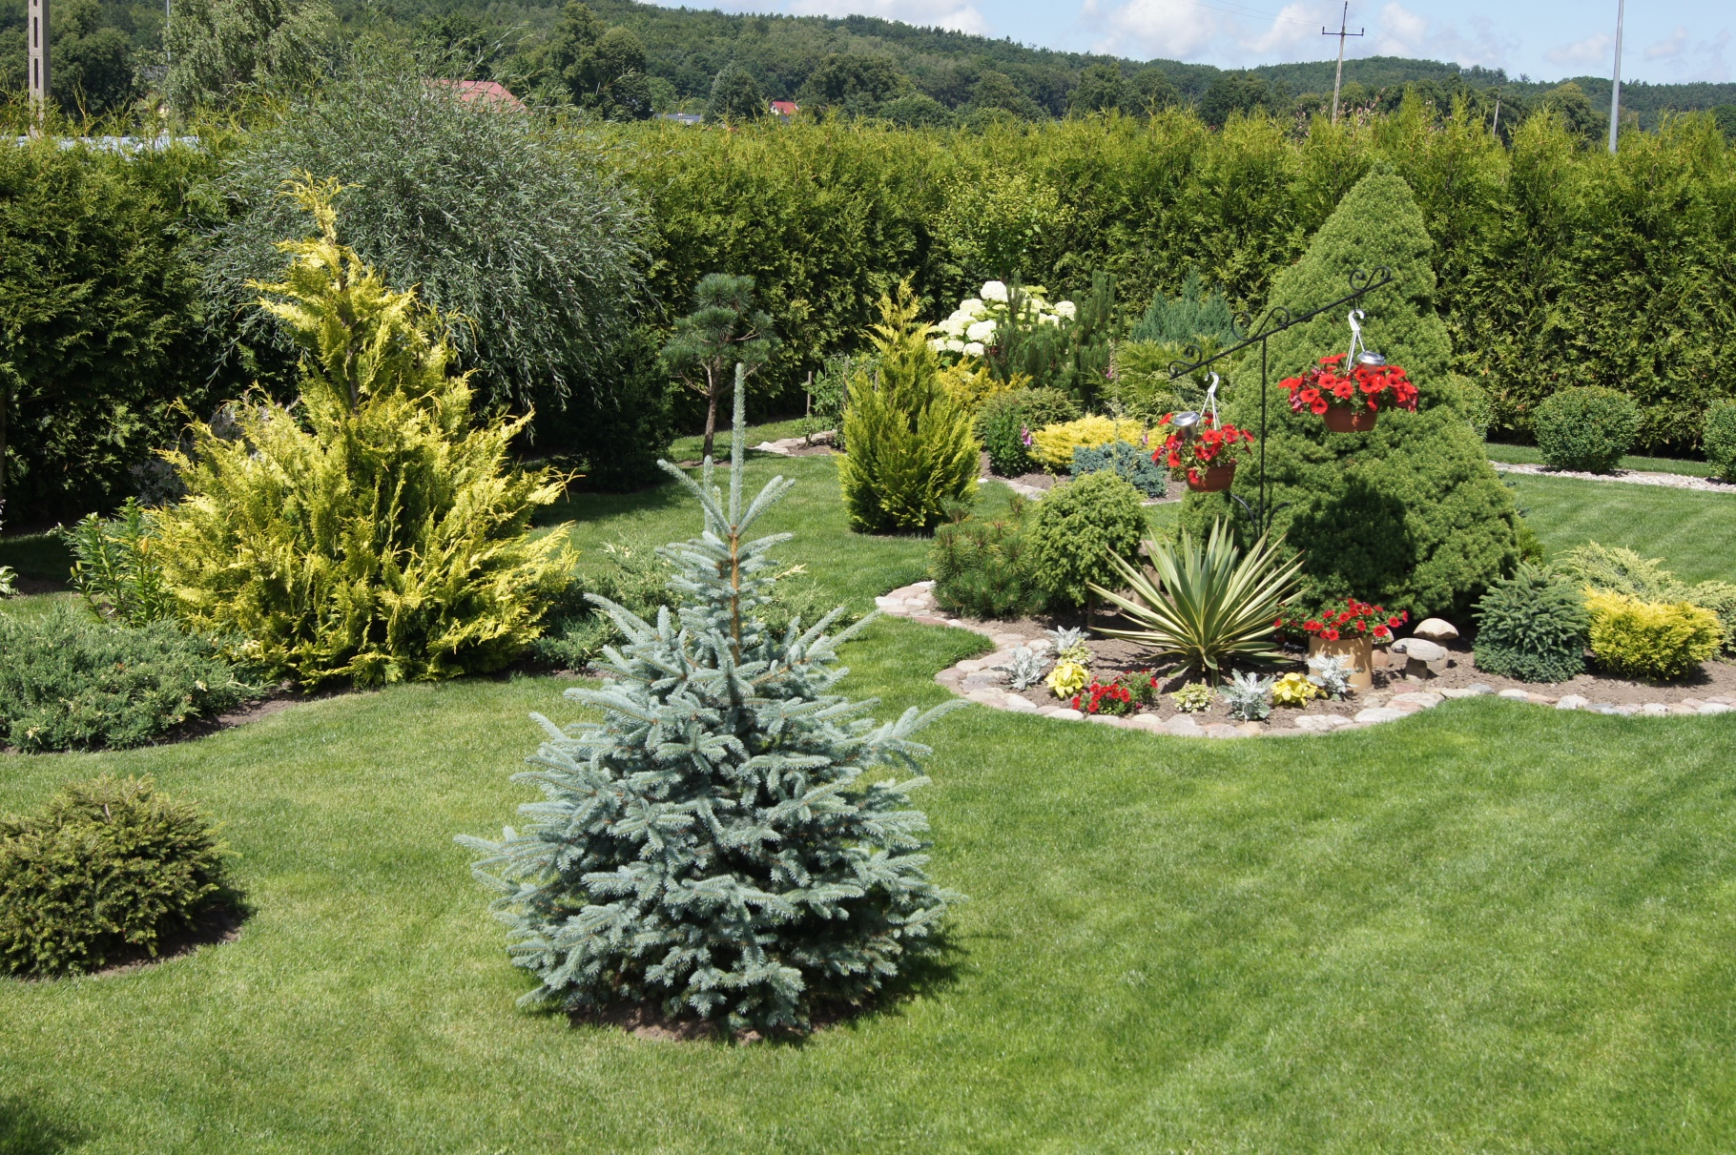
Konkurs na najładniejszy ogród przydomowy na terenie miasta Reda 2014
II miejsce
Pan Stanisław Dudek

Slide 13
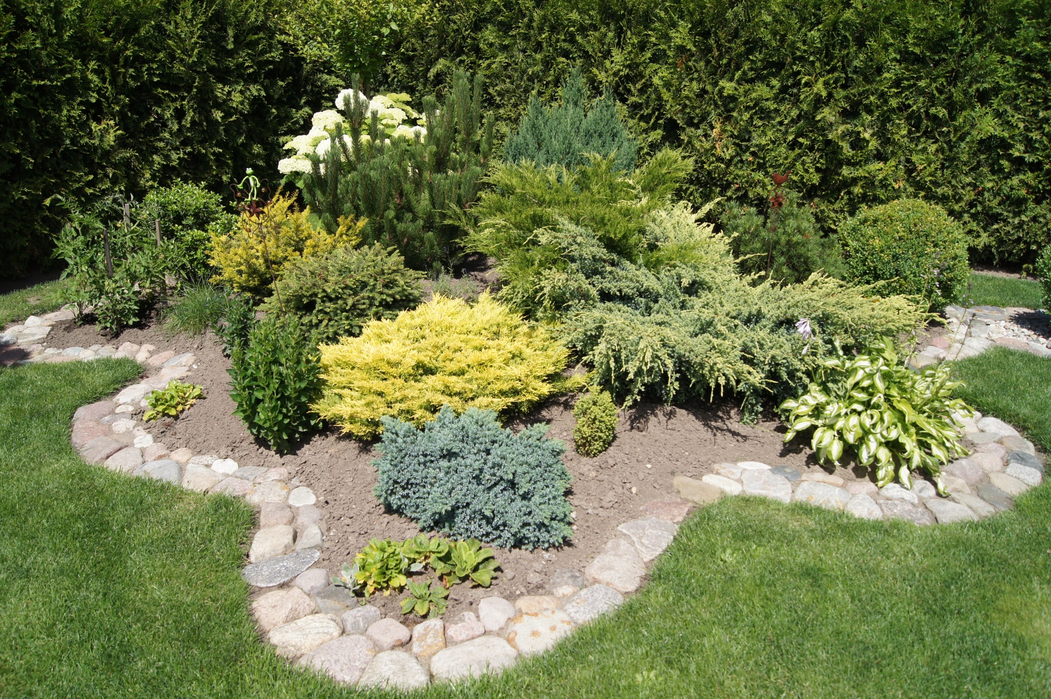
Konkurs na najładniejszy ogród przydomowy na terenie miasta Reda 2014
II miejsce
Pan Stanisław Dudek

Slide 14
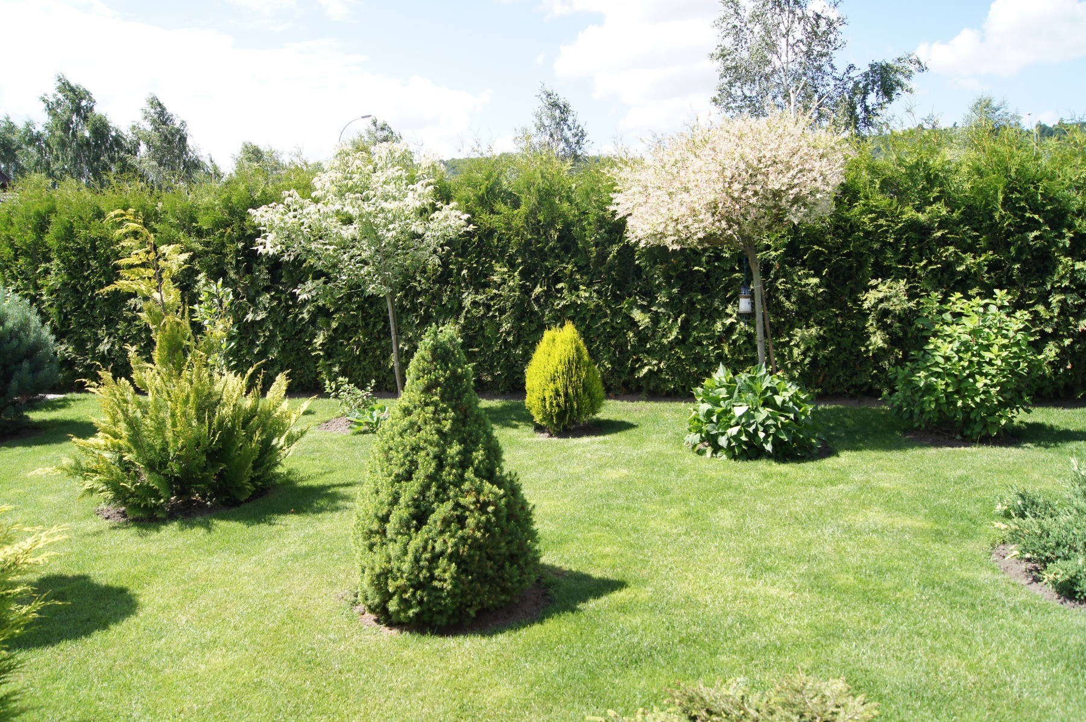
Konkurs na najładniejszy ogród przydomowy na terenie miasta Reda 2014
II miejsce
Pan Stanisław Dudek

Slide 15
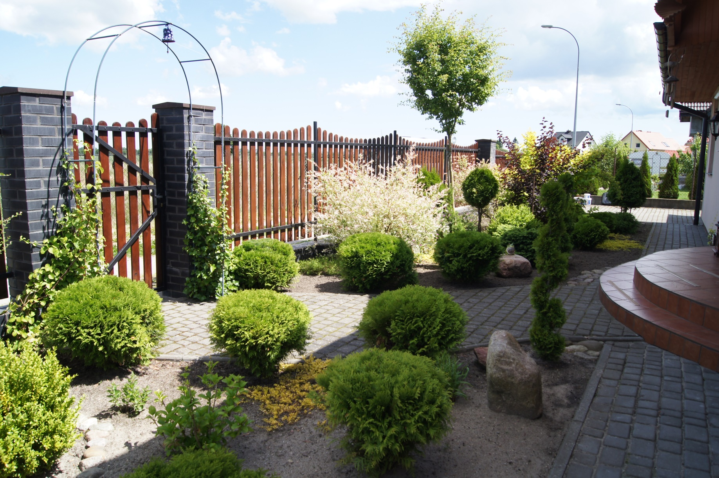
Konkurs na najładniejszy ogród przydomowy na terenie miasta Reda 2014
II miejsce
Pani Mirosława Lamorska

Slide 16
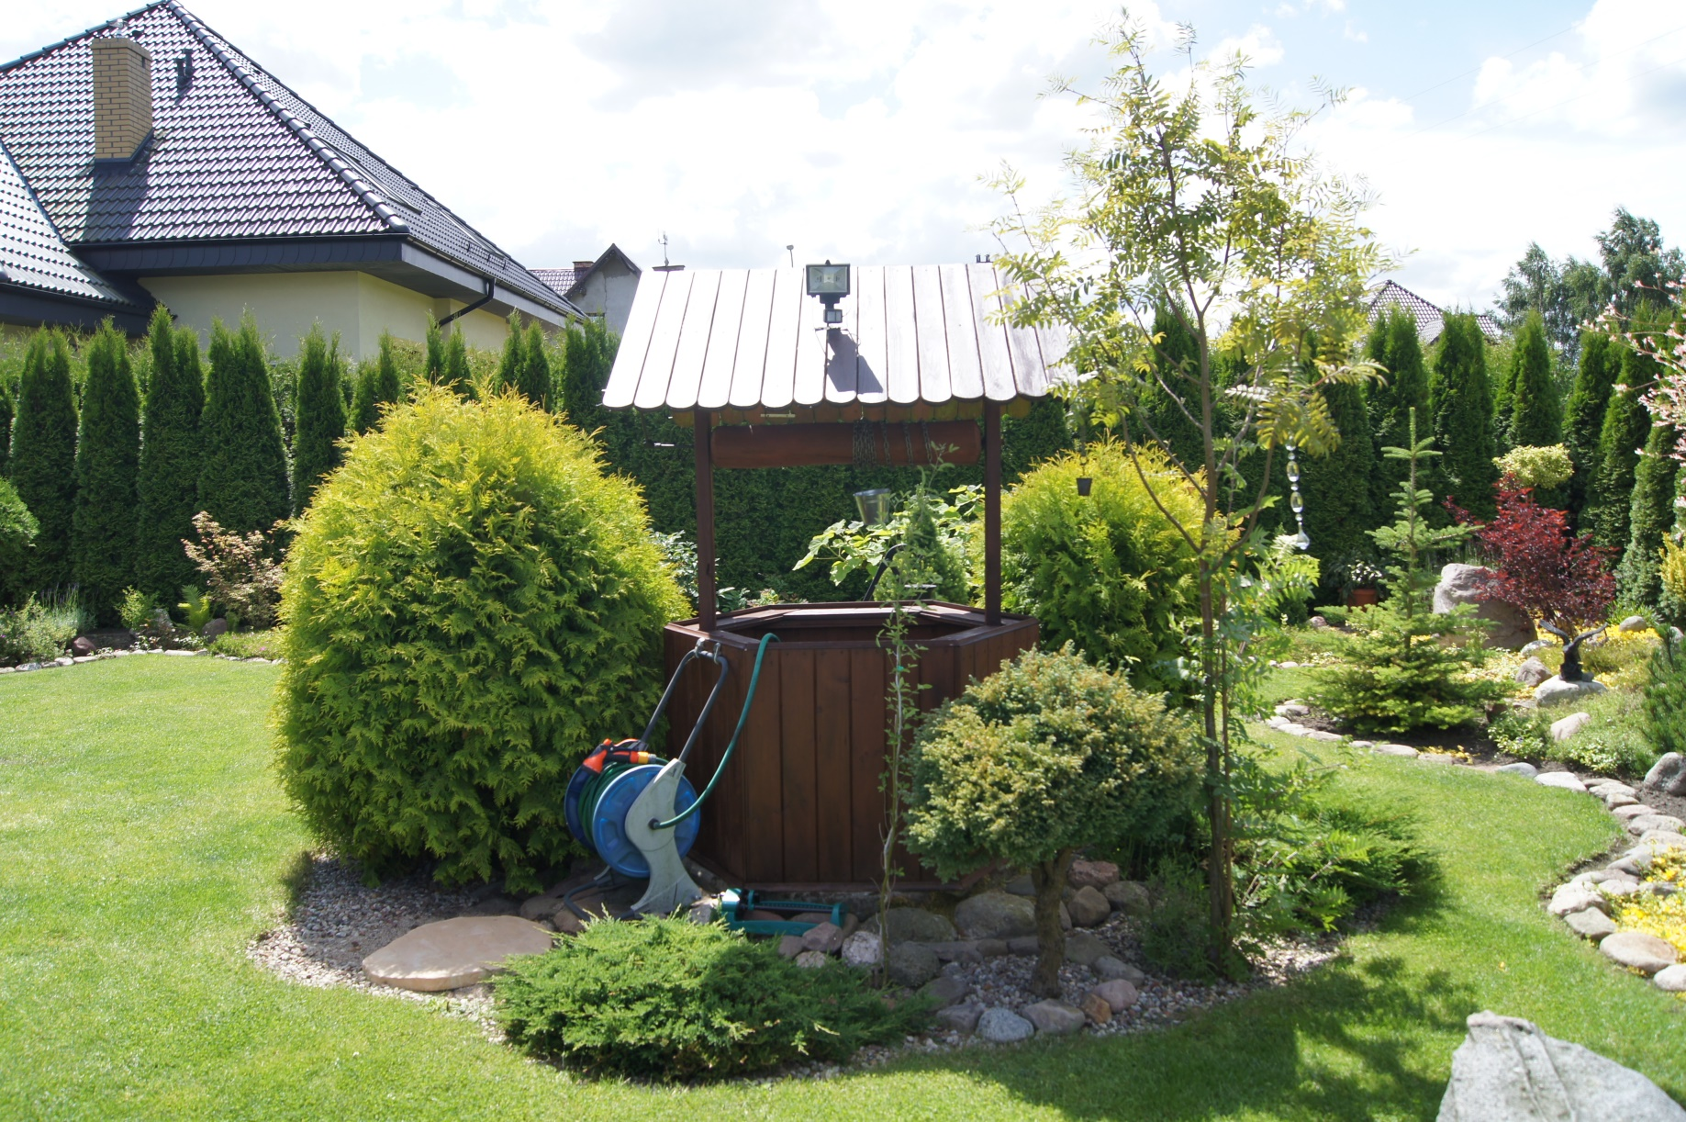
Konkurs na najładniejszy ogród przydomowy na terenie miasta Reda 2014
II miejsce
Pani Mirosława Lamorska

Slide 17
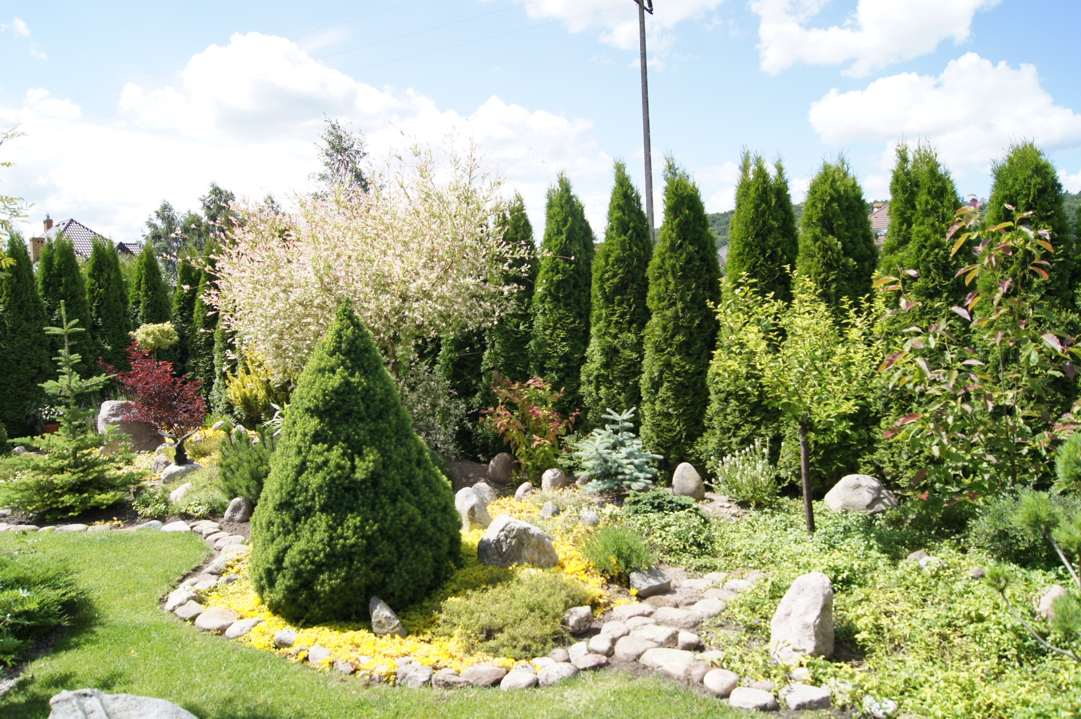
Konkurs na najładniejszy ogród przydomowy na terenie miasta Reda 2014
II miejsce
Pani Mirosława Lamorska

Slide 18
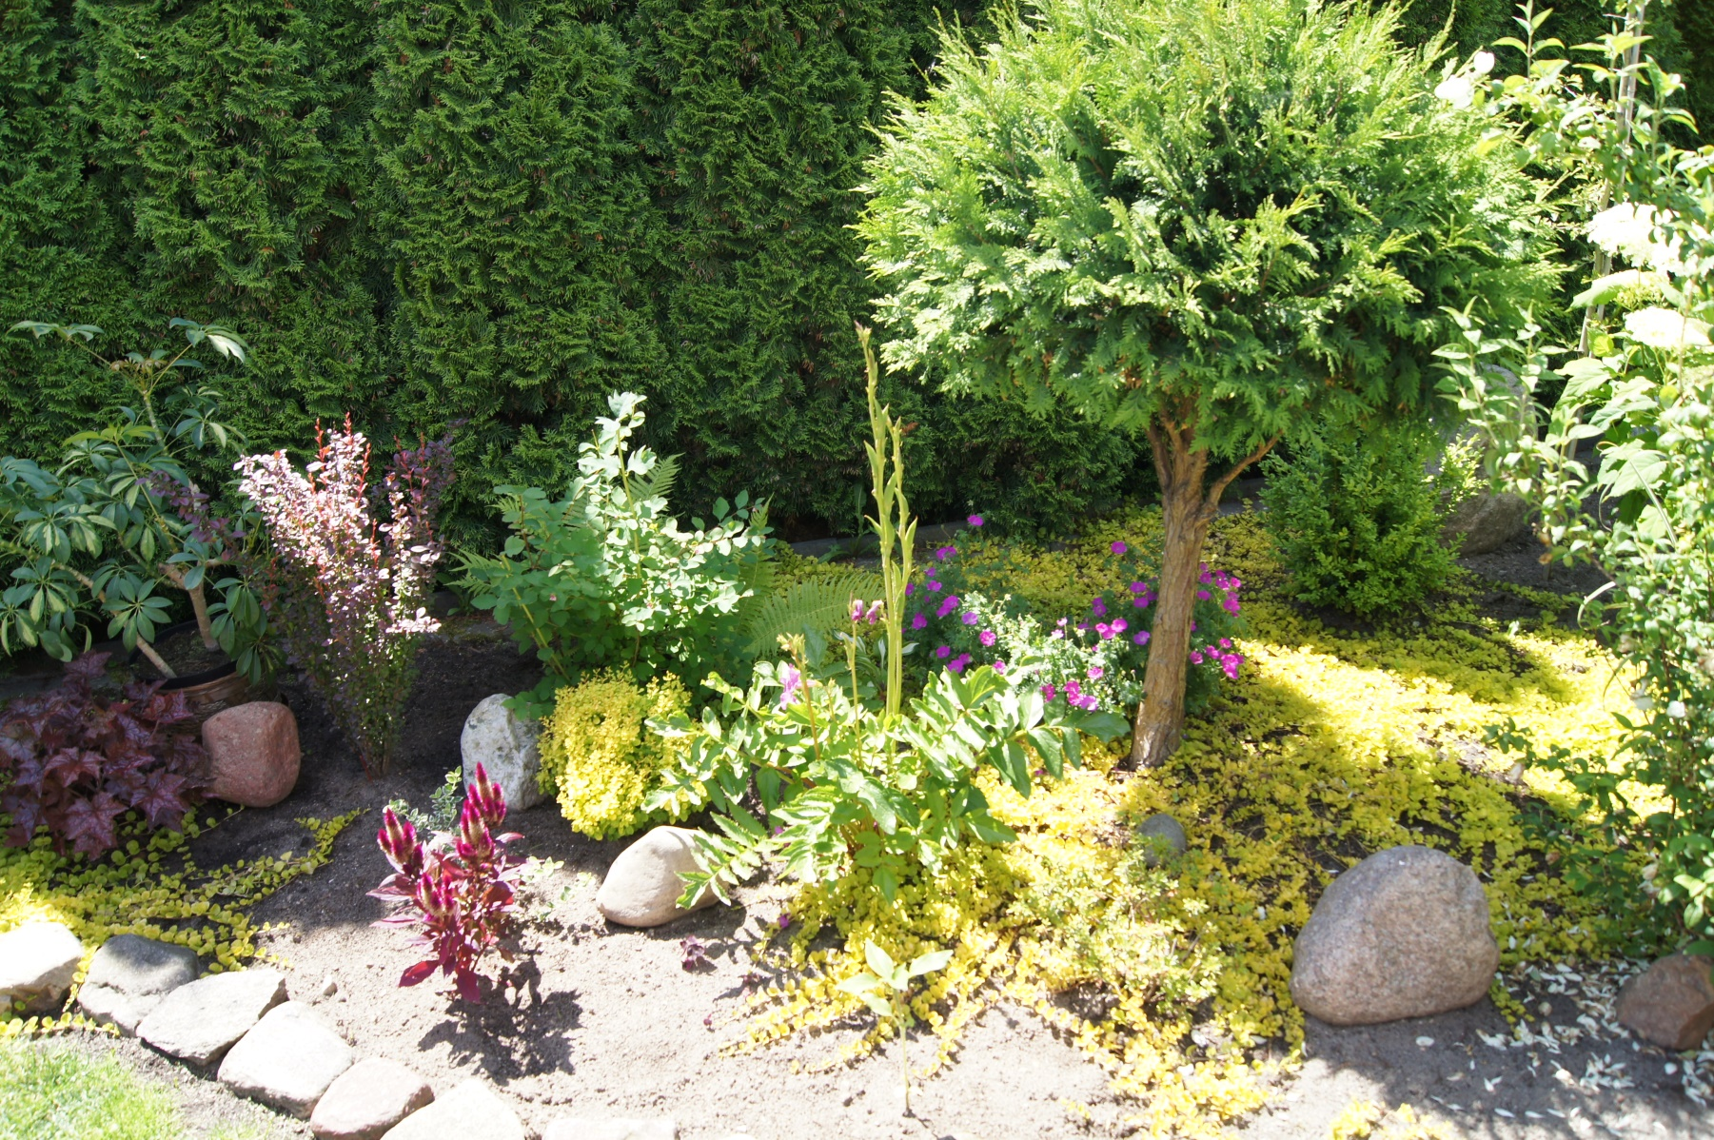
Konkurs na najładniejszy ogród przydomowy na terenie miasta Reda 2014
II miejsce
Pani Mirosława Lamorska

Slide 19
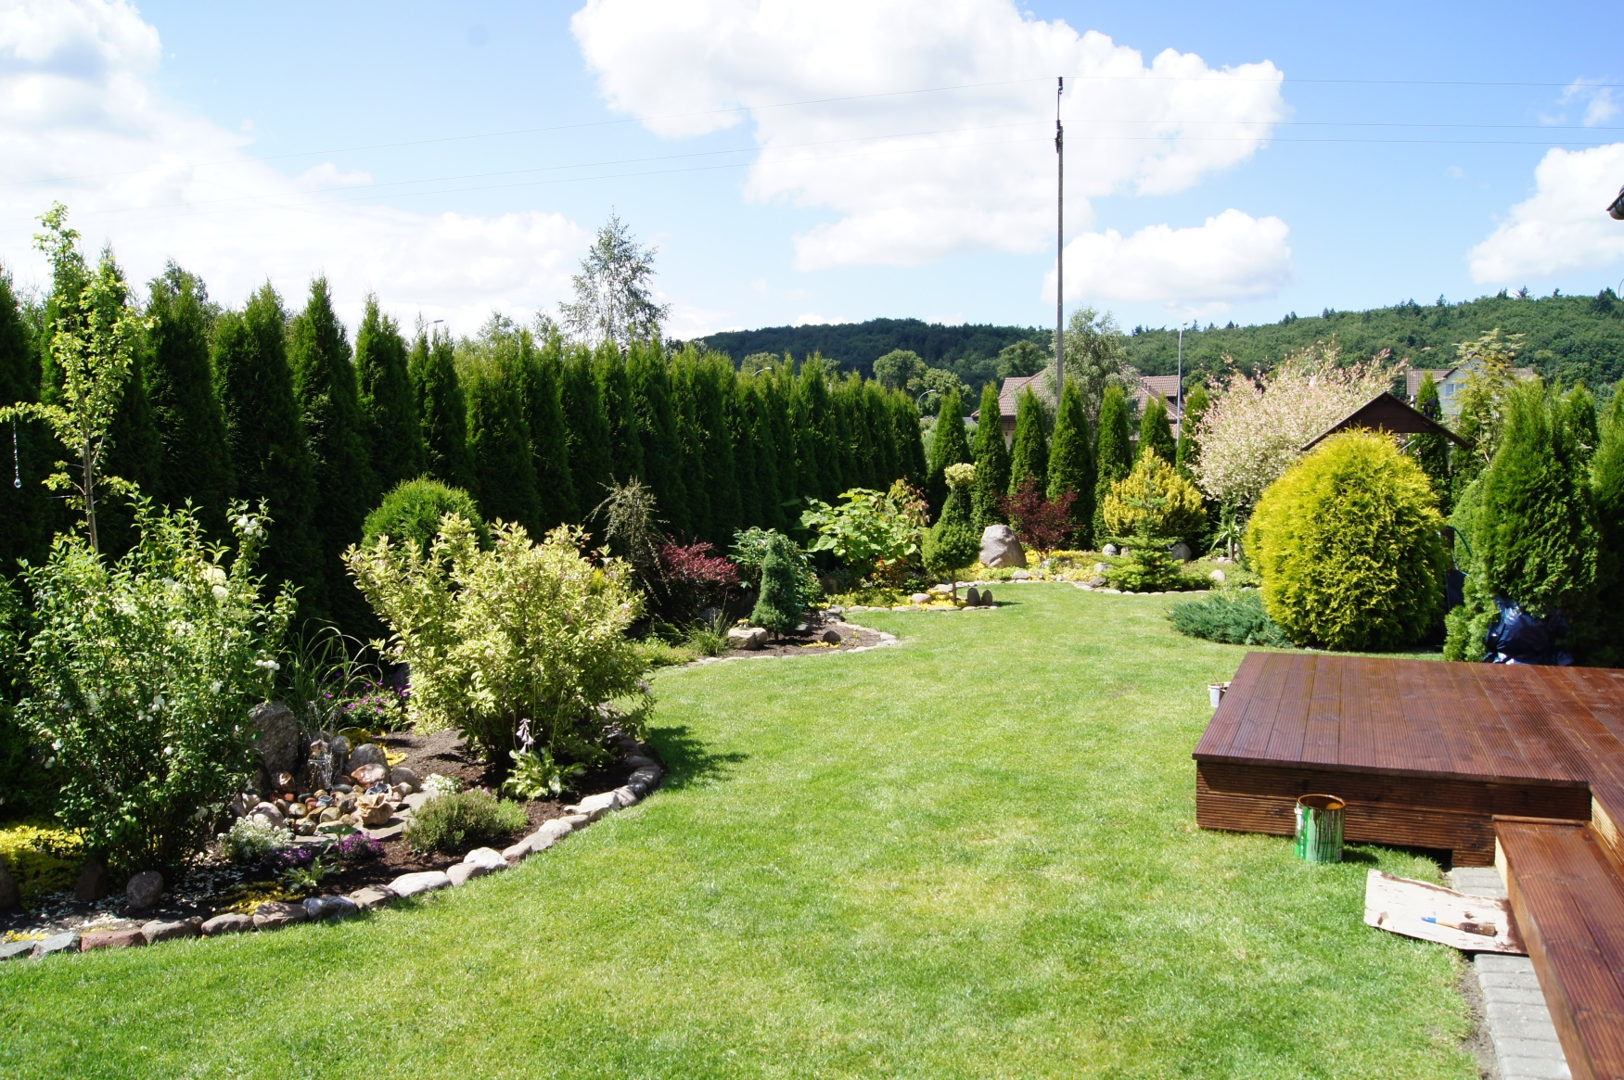
Konkurs na najładniejszy ogród przydomowy na terenie miasta Reda 2014
II miejsce
Pani Mirosława Lamorska

Slide 20
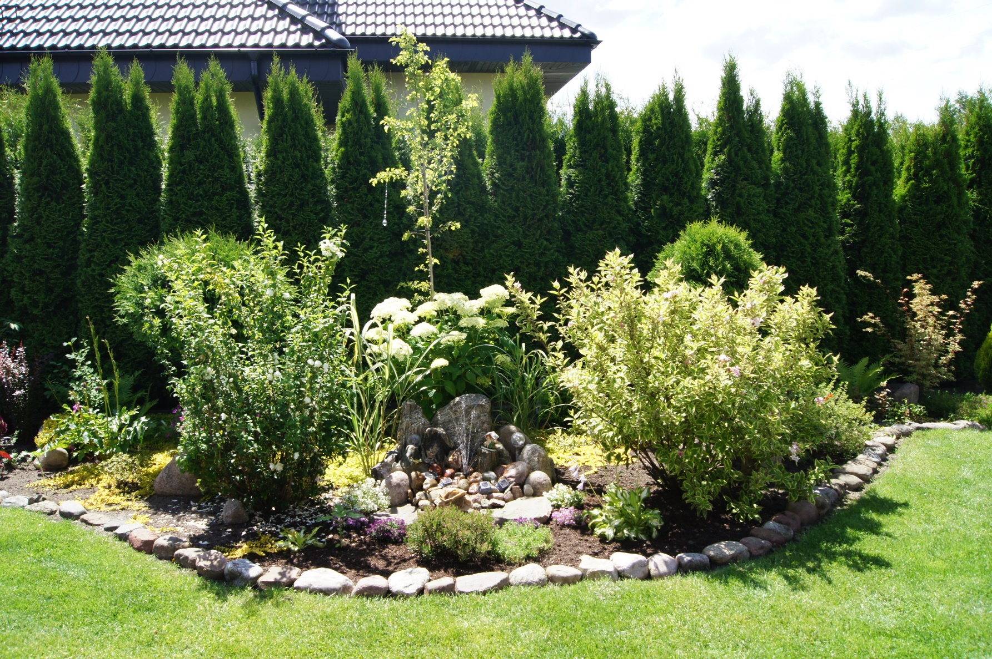
Konkurs na najładniejszy ogród przydomowy na terenie miasta Reda 2014
II miejsce
Pani Mirosława Lamorska

Slide 21
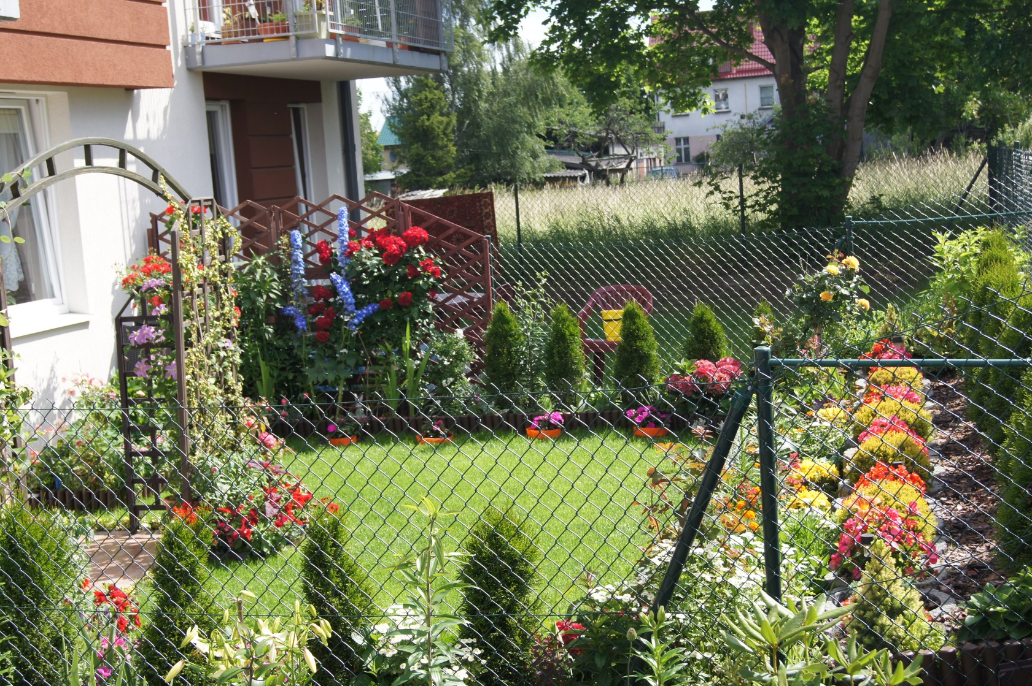
Konkurs na najładniejszy ogród przydomowy na terenie miasta Reda 2014
WYRÓŻNIENIE
Pani Maria Farion

Slide 22
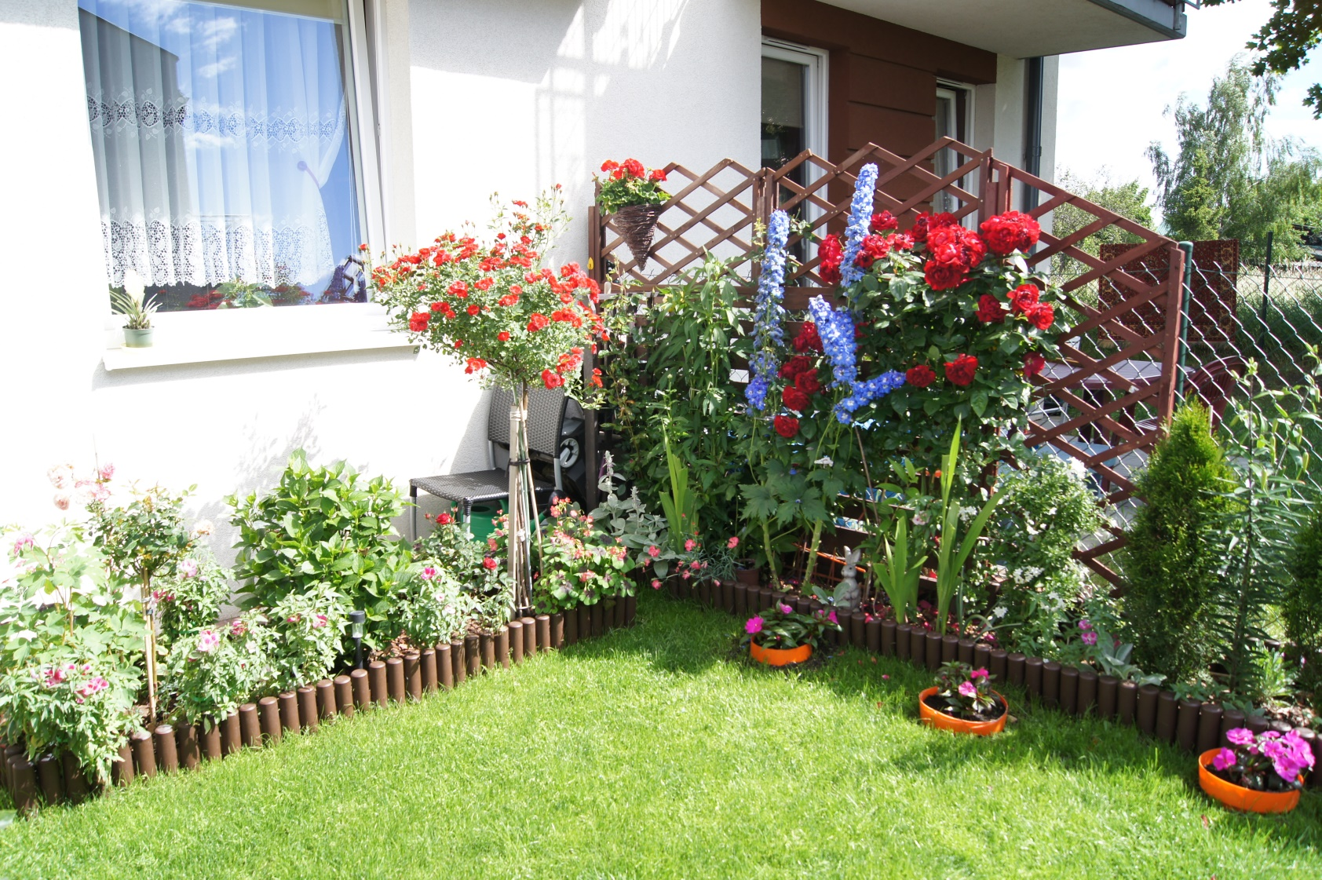
Konkurs na najładniejszy ogród przydomowy na terenie miasta Reda 2014
WYRÓŻNIENIE
Pani Maria Farion

Slide 23
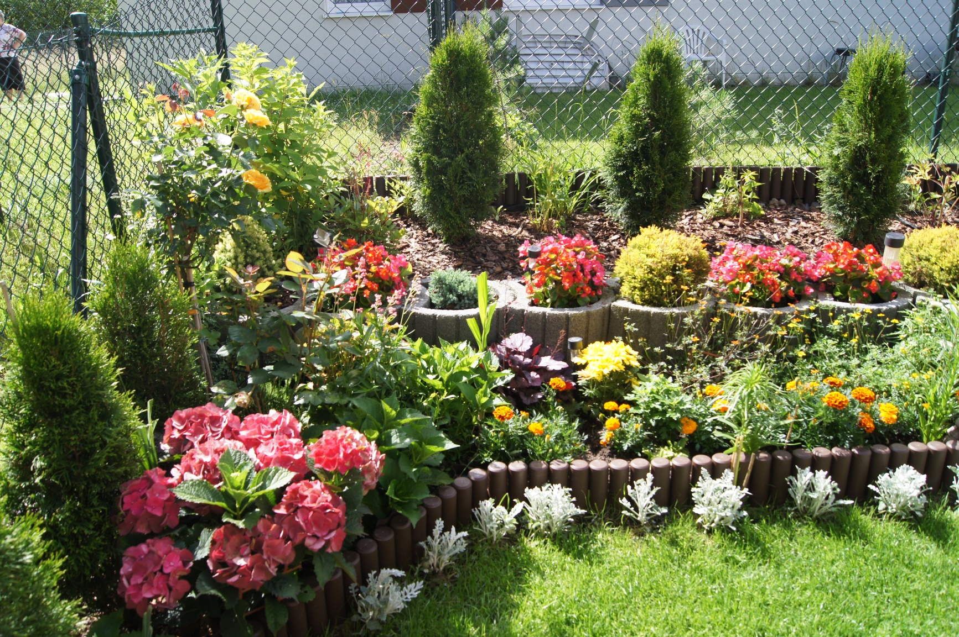
Konkurs na najładniejszy ogród przydomowy na terenie miasta Reda 2014
WYRÓŻNIENIE
Pani Maria Farion

Slide 24
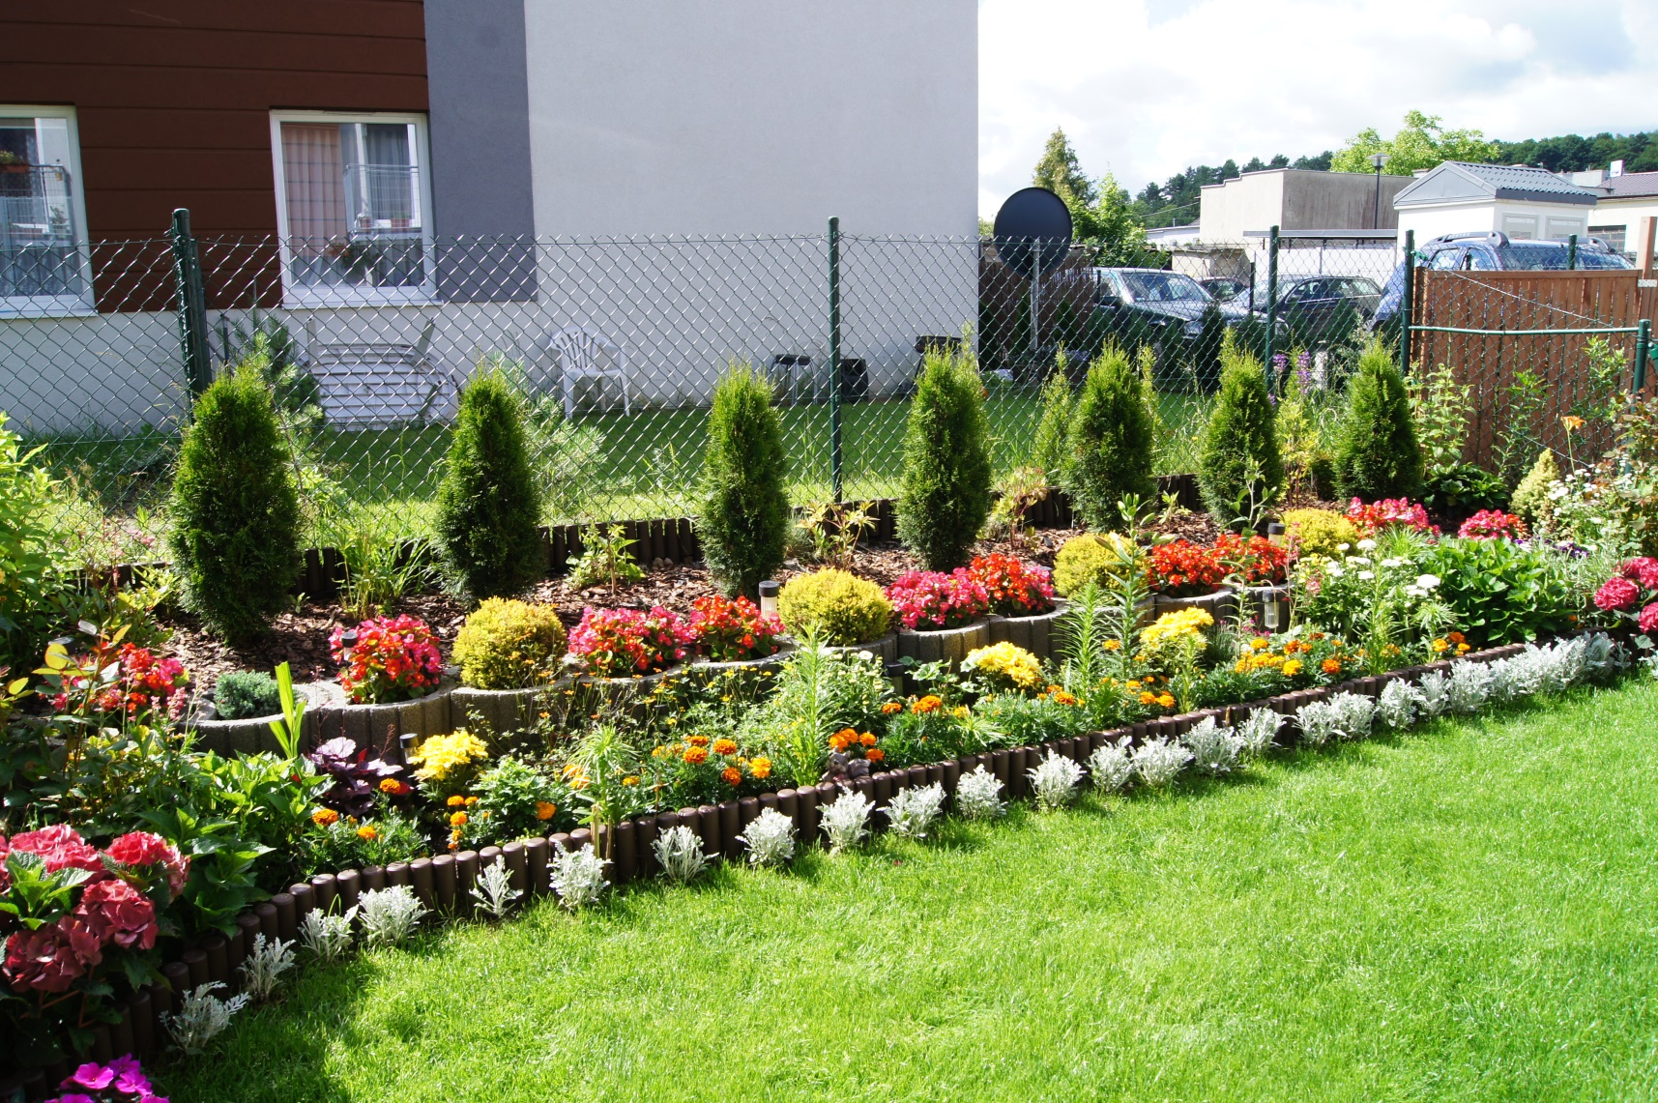
Konkurs na najładniejszy ogród przydomowy na terenie miasta Reda 2014
WYRÓŻNIENIE
Pani Maria Farion

Slide 25
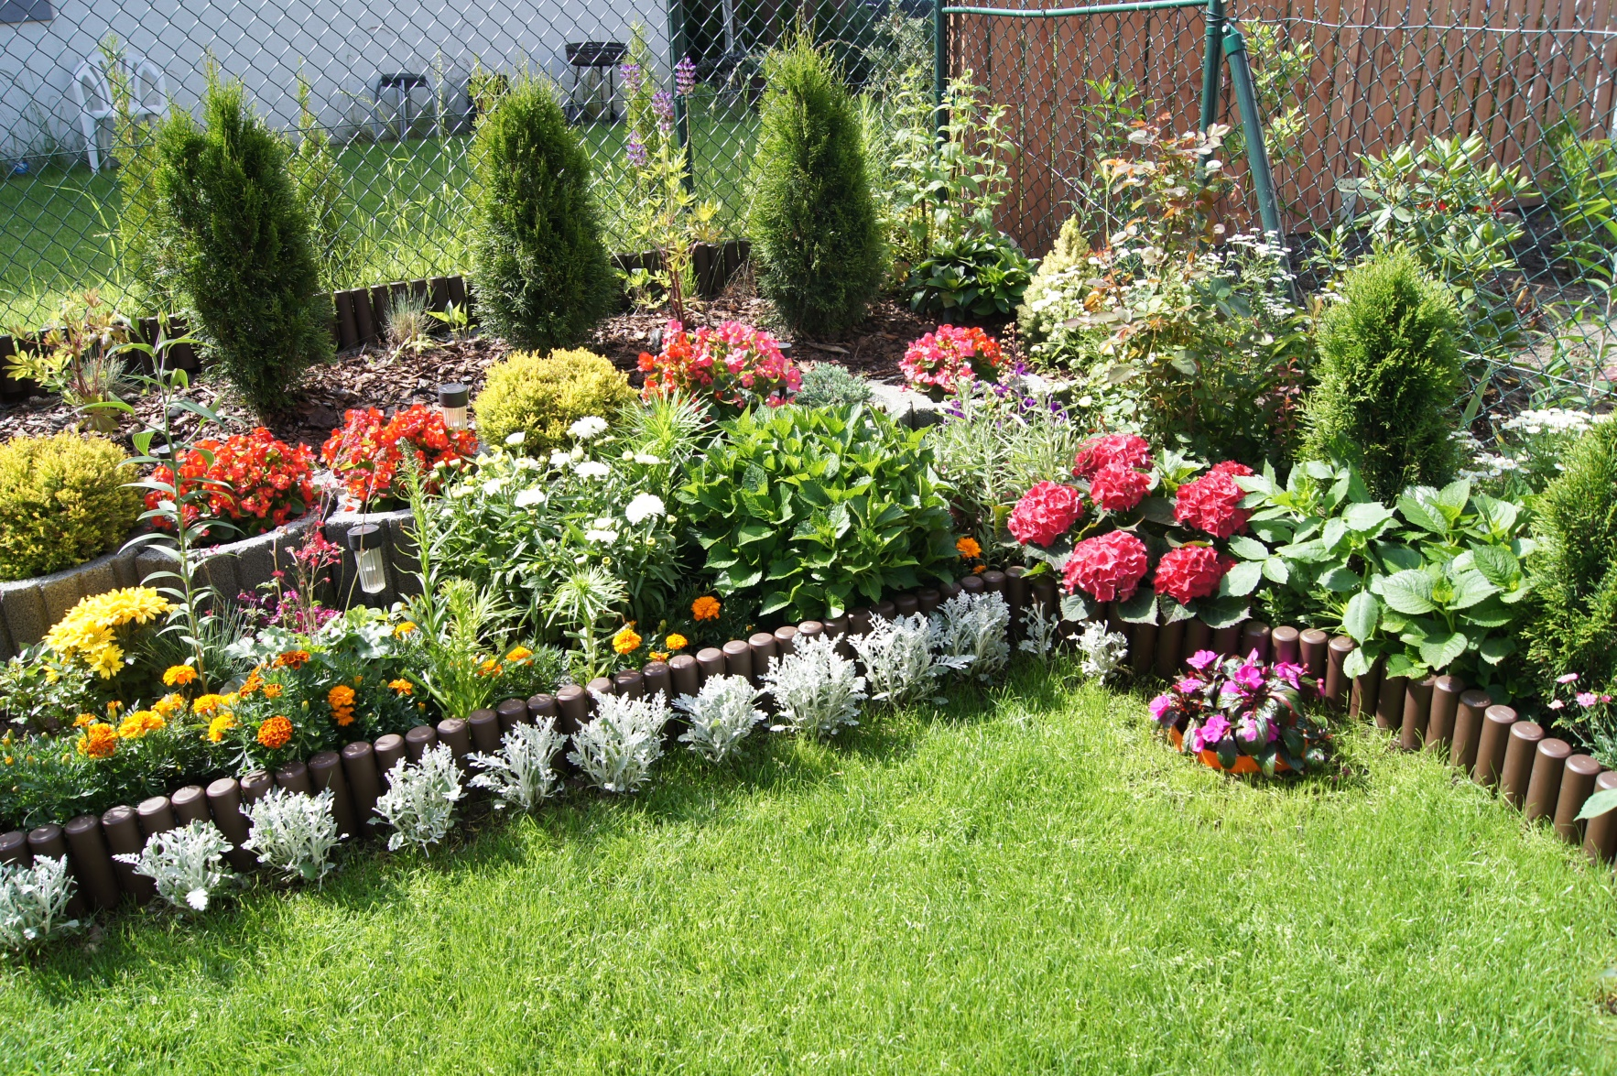
Konkurs na najładniejszy ogród przydomowy na terenie miasta Reda 2014
WYRÓŻNIENIE
Pani Maria Farion

Slide 26
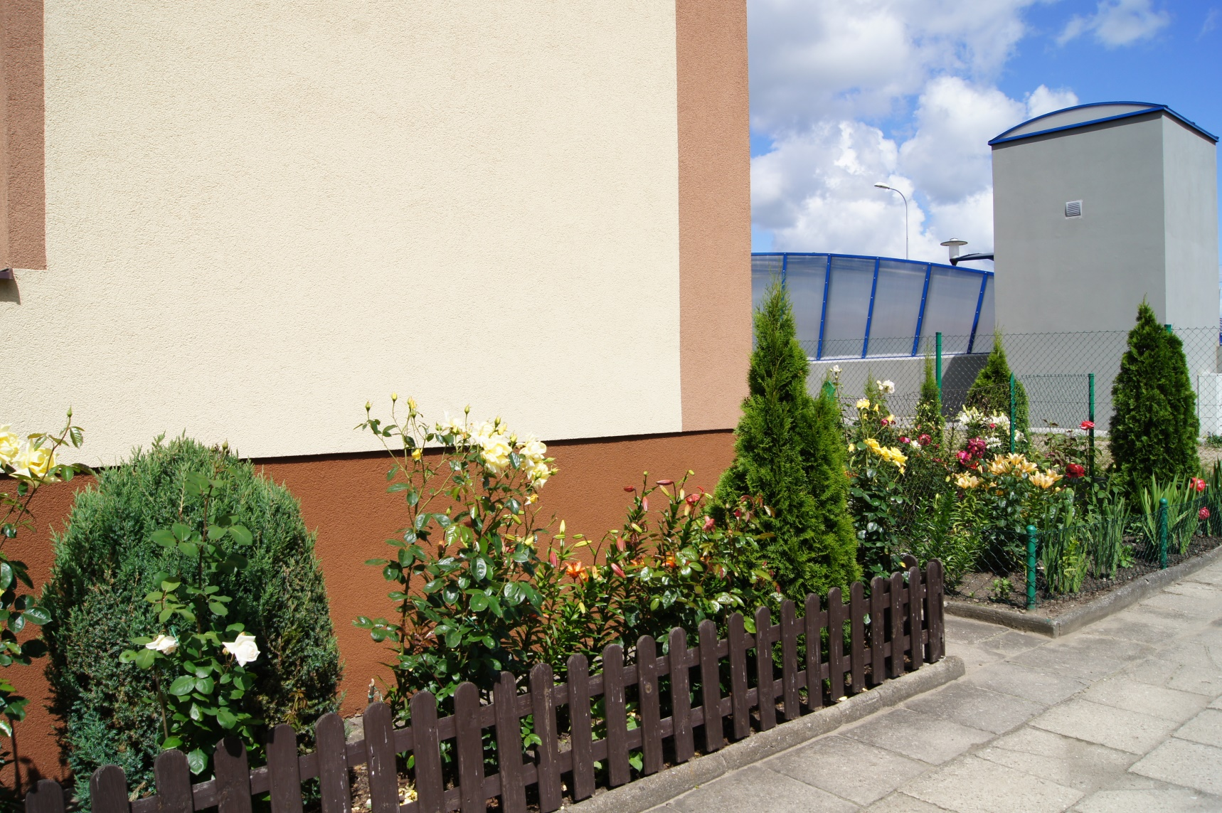
Konkurs na najładniejszy ogród przydomowy na terenie miasta Reda 2014
WYRÓŻNIENIE
Pani Urszula Leihs

Slide 27
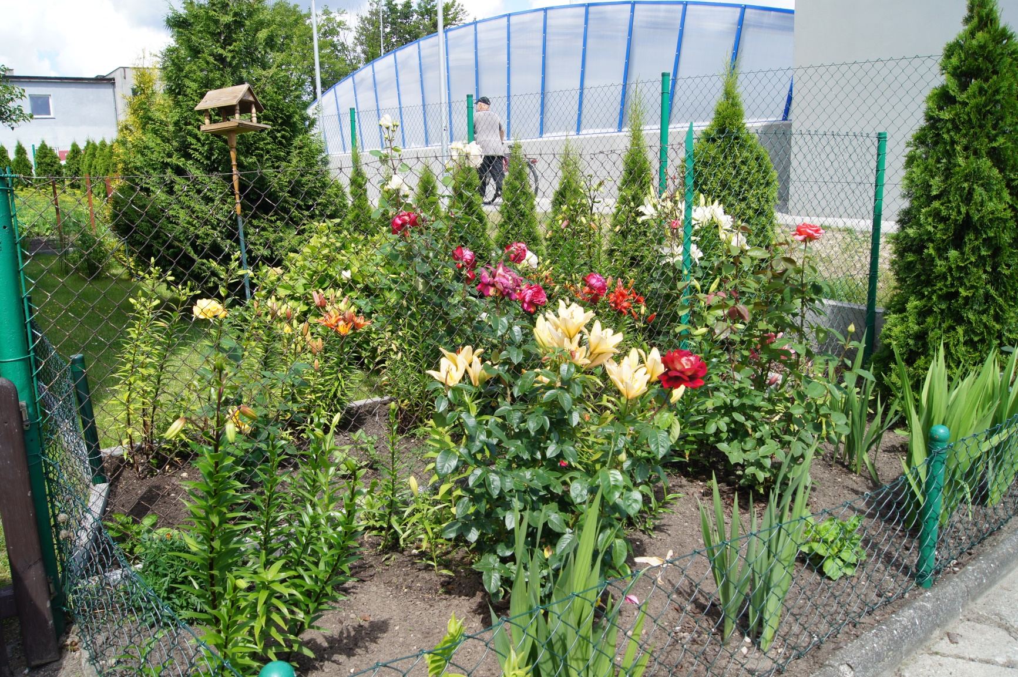
Konkurs na najładniejszy ogród przydomowy na terenie miasta Reda 2014
WYRÓŻNIENIE
Pani Urszula Leihs

Slide 28
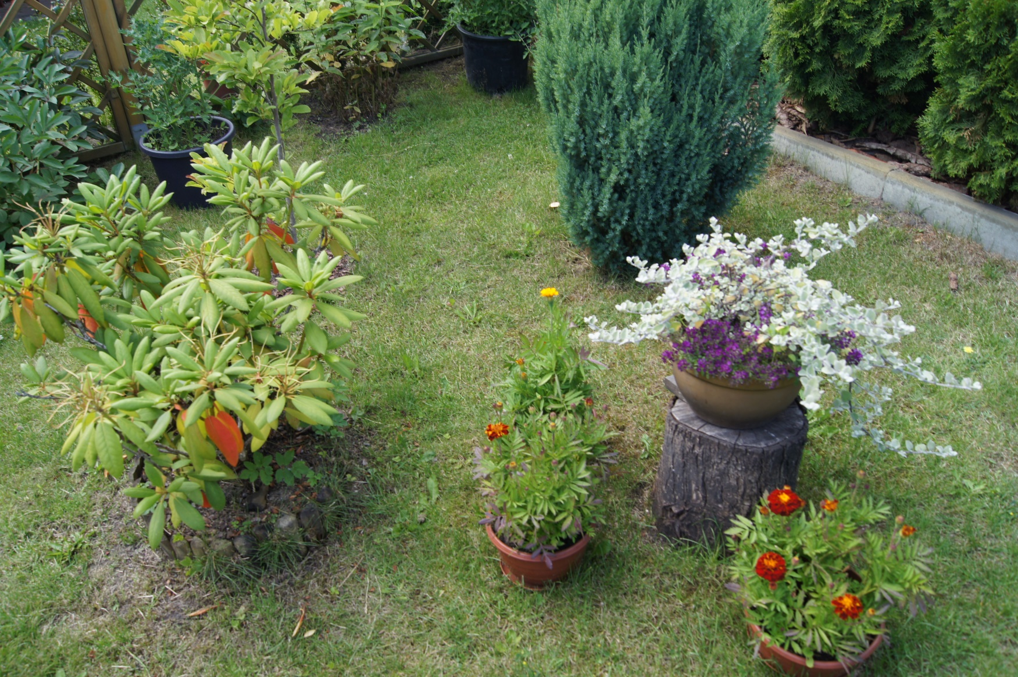
Konkurs na najładniejszy ogród przydomowy na terenie miasta Reda 2014
WYRÓŻNIENIE
Pani Urszula Leihs

Slide 29
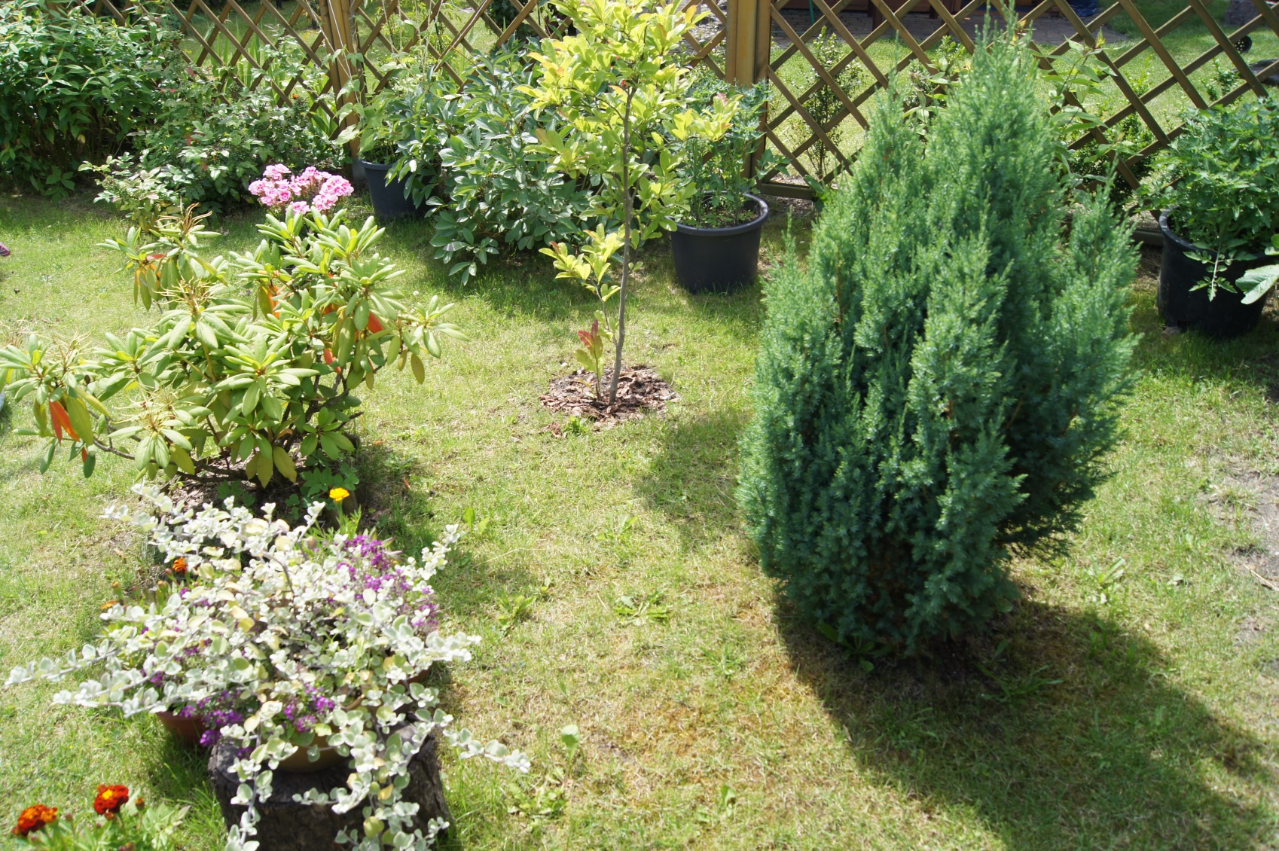
Konkurs na najładniejszy ogród przydomowy na terenie miasta Reda 2014
WYRÓŻNIENIE
Pani Urszula Leihs

Slide 30
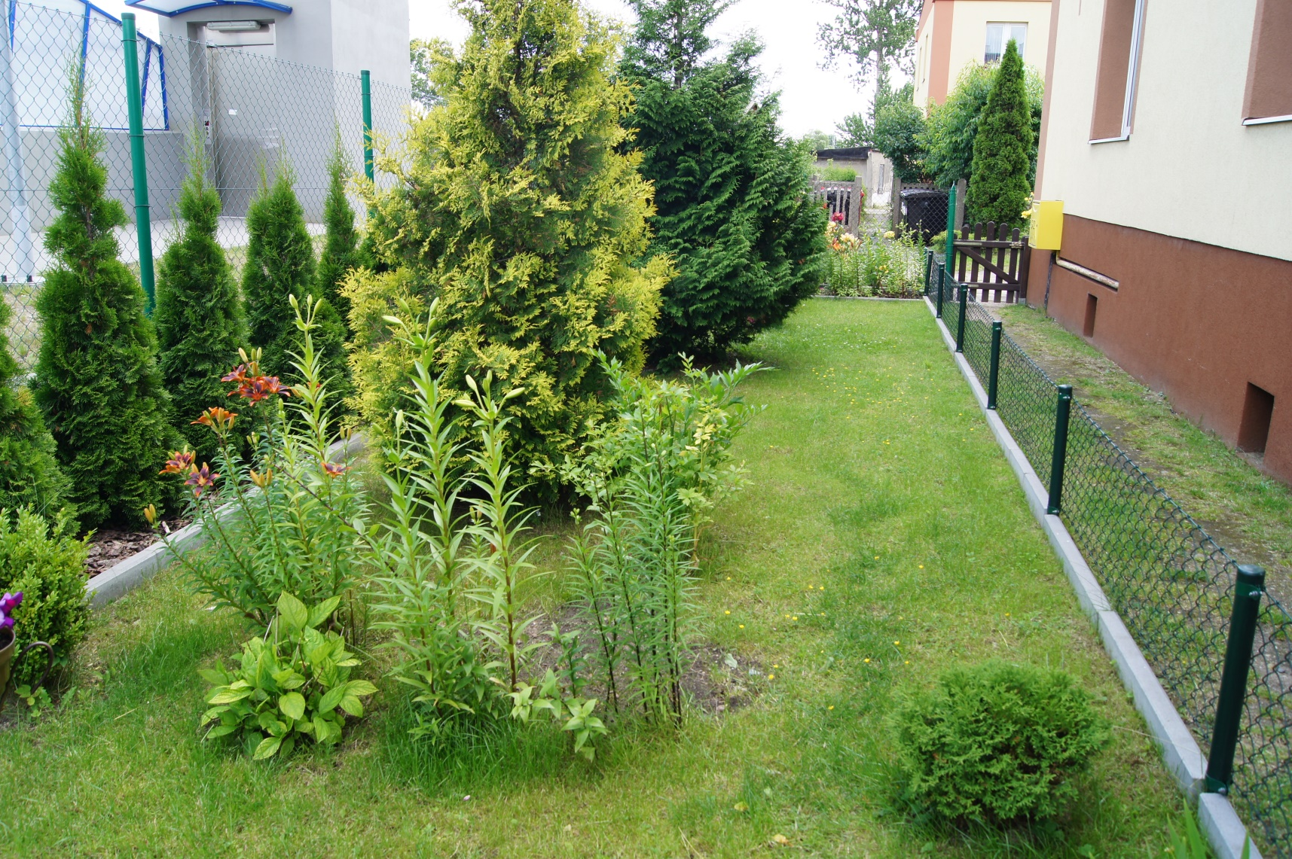
Konkurs na najładniejszy ogród przydomowy na terenie miasta Reda 2014
WYRÓŻNIENIE
Pani Urszula Leihs

Slide 31
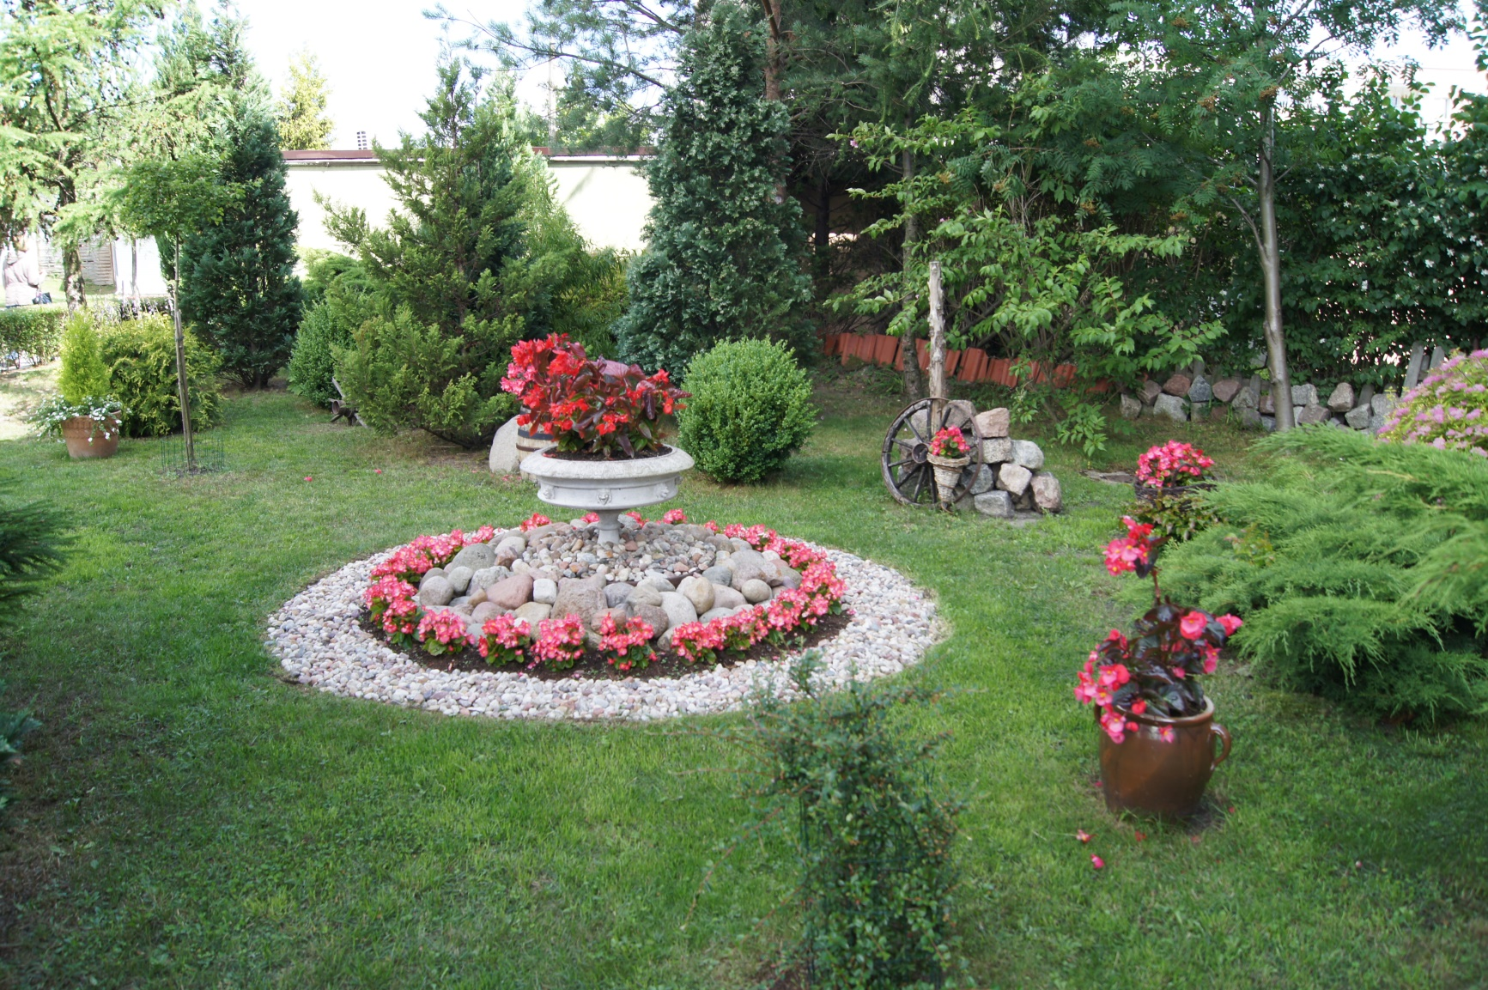
Konkurs na najładniejszy ogród przydomowy na terenie miasta Reda 2014
WYRÓŻNIENIE
Pan Tadeusz Lesnau

Slide 32
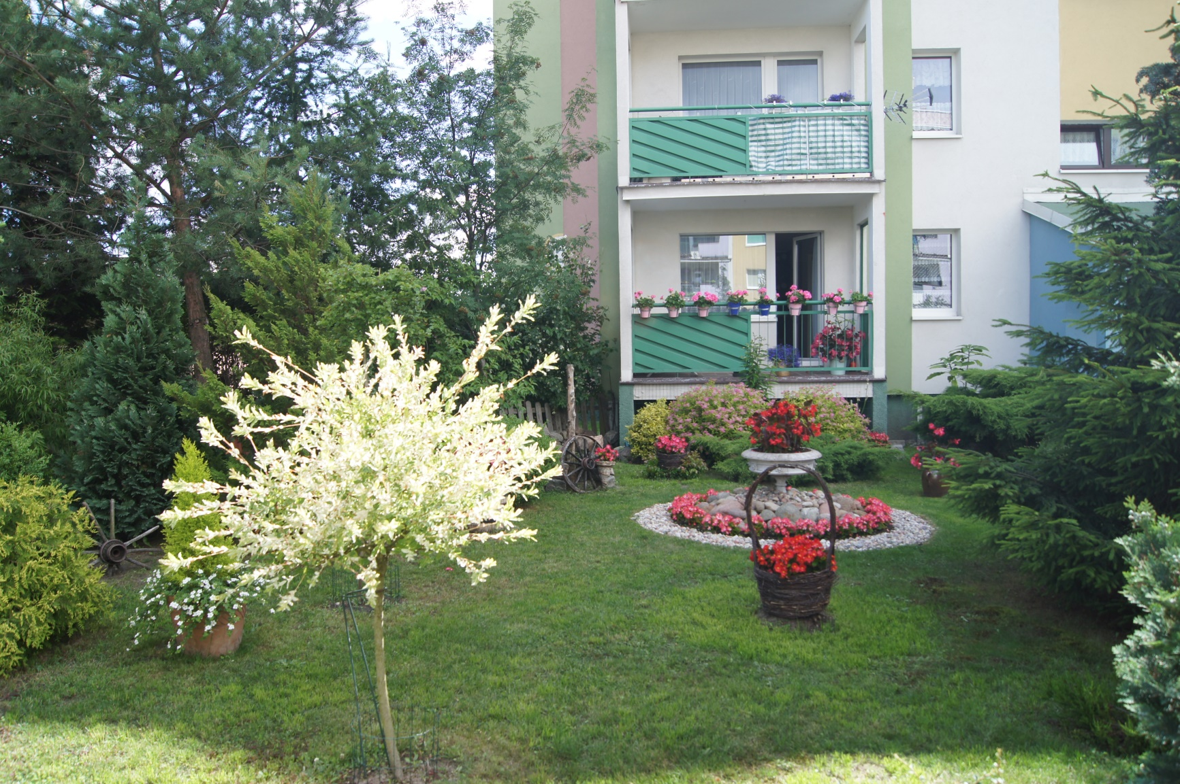
Konkurs na najładniejszy ogród przydomowy na terenie miasta Reda 2014
WYRÓŻNIENIE
Pan Tadeusz Lesnau

Slide 33
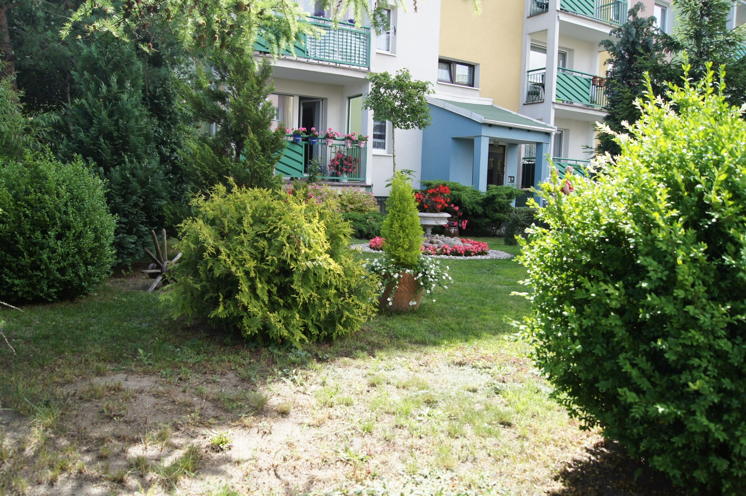
Konkurs na najładniejszy ogród przydomowy na terenie miasta Reda 2014
WYRÓŻNIENIE
Pan Tadeusz Lesnau

Slide 34
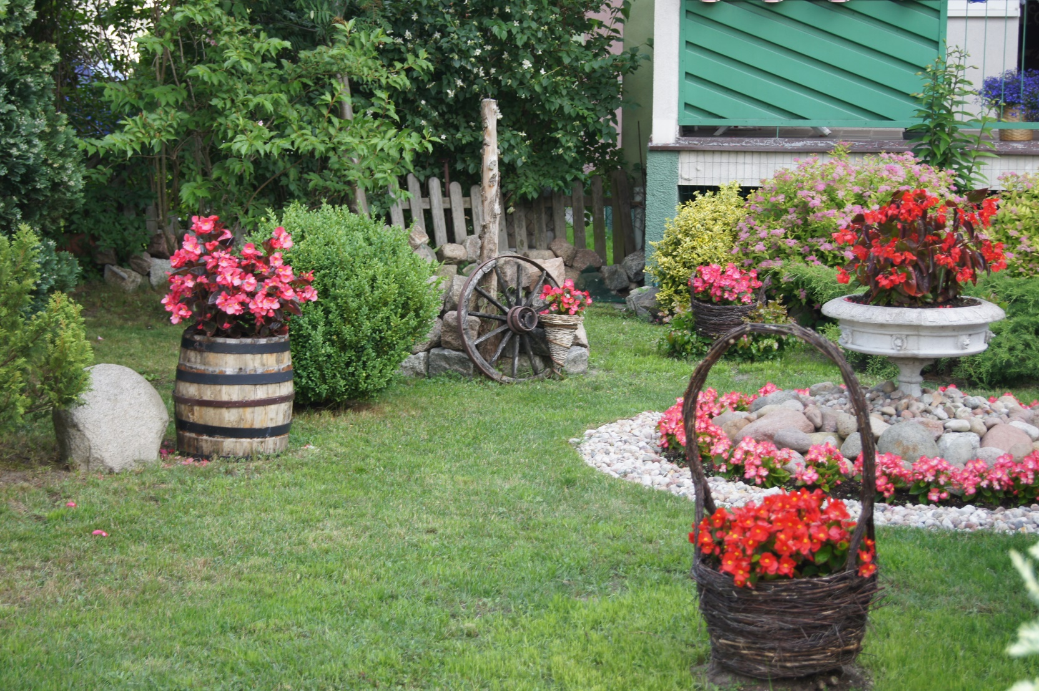
Konkurs na najładniejszy ogród przydomowy na terenie miasta Reda 2014
WYRÓŻNIENIE
Pan Tadeusz Lesnau

Slide 35
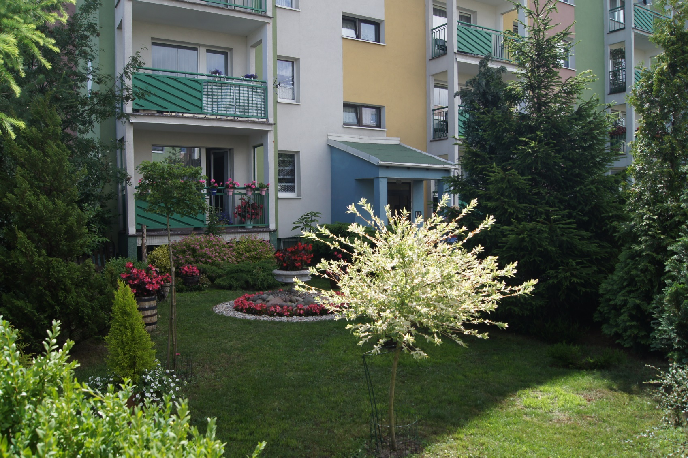
Konkurs na najładniejszy ogród przydomowy na terenie miasta Reda 2014
WYRÓŻNIENIE
Pan Tadeusz Lesnau

Slide 36
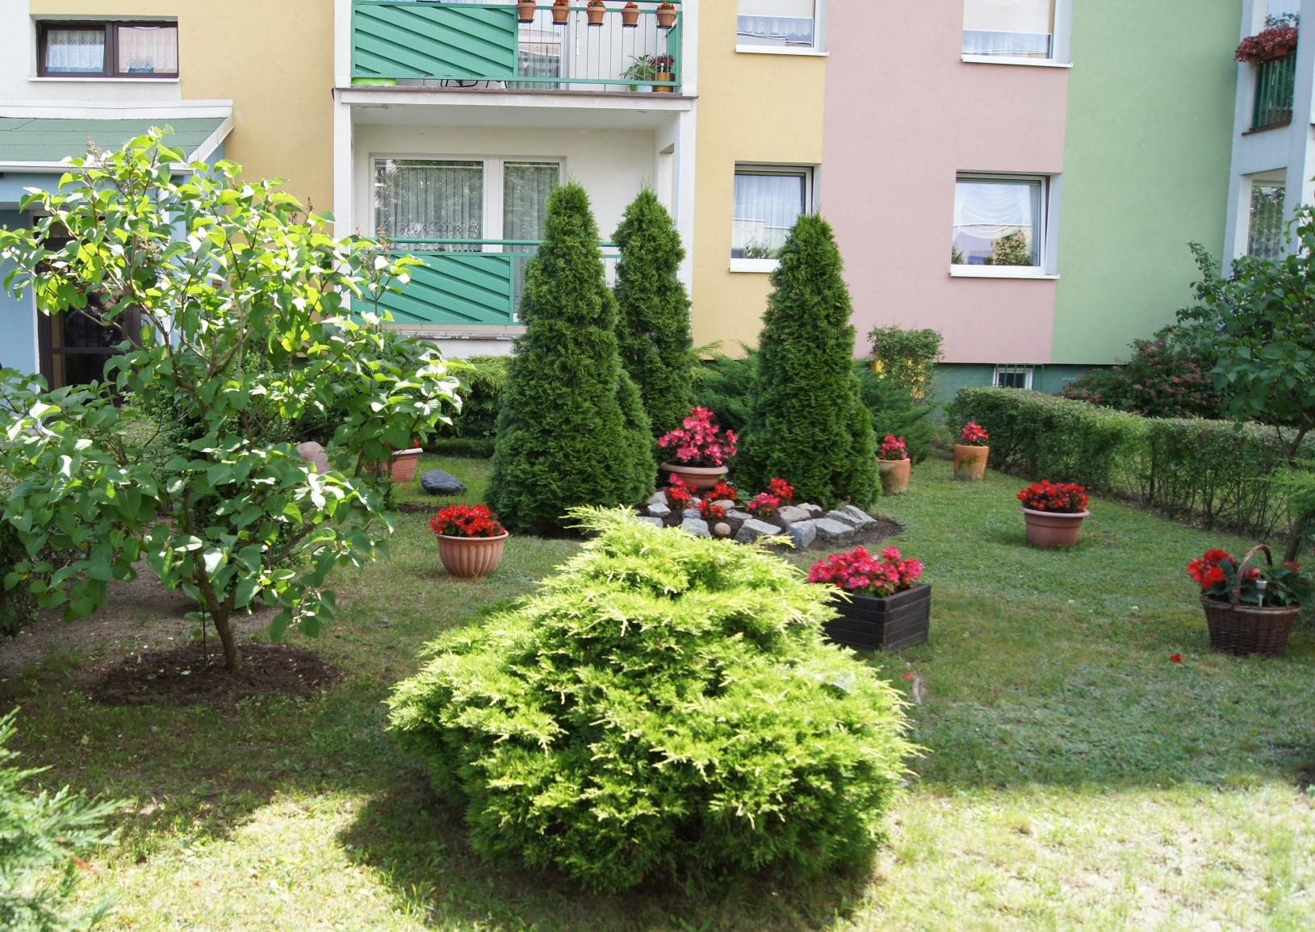
Konkurs na najładniejszy ogród przydomowy na terenie miasta Reda 2014
WYRÓŻNIENIE
Pani Ewa Wróbel

Slide 37
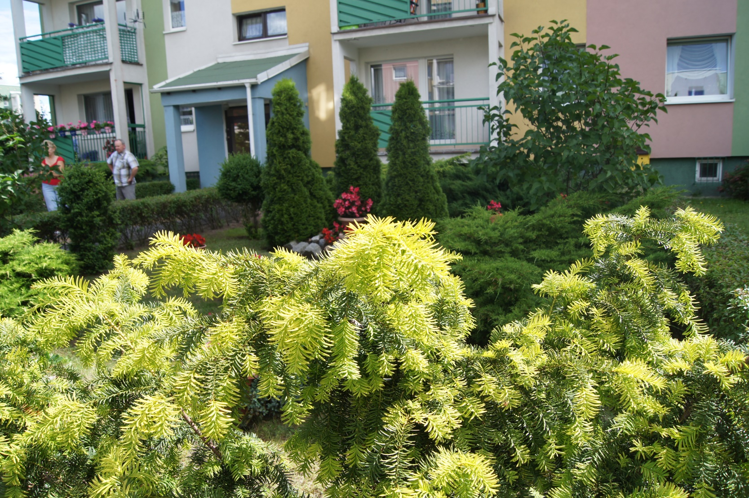
Konkurs na najładniejszy ogród przydomowy na terenie miasta Reda 2014
WYRÓŻNIENIE
Pani Ewa Wróbel

Slide 38
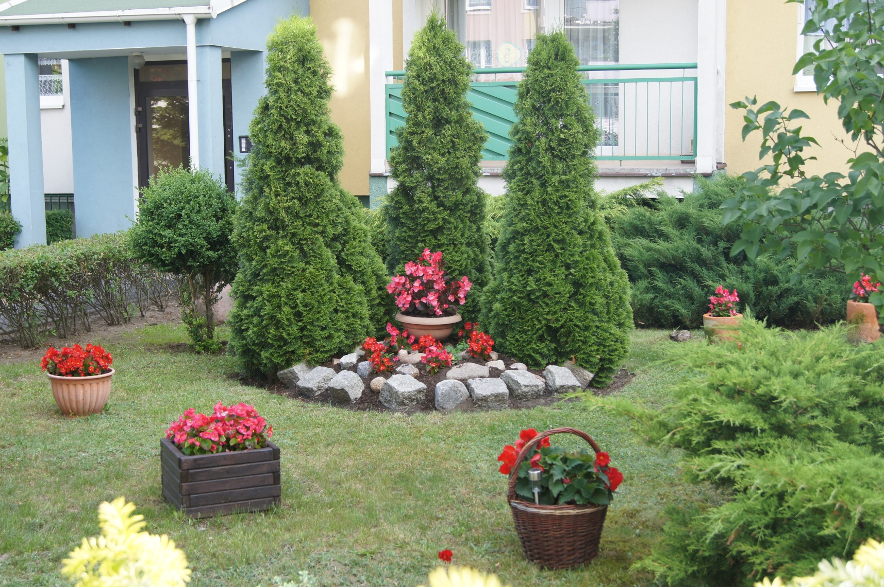
Konkurs na najładniejszy ogród przydomowy na terenie miasta Reda 2014
WYRÓŻNIENIE
Pani Ewa Wróbel

Slide 39
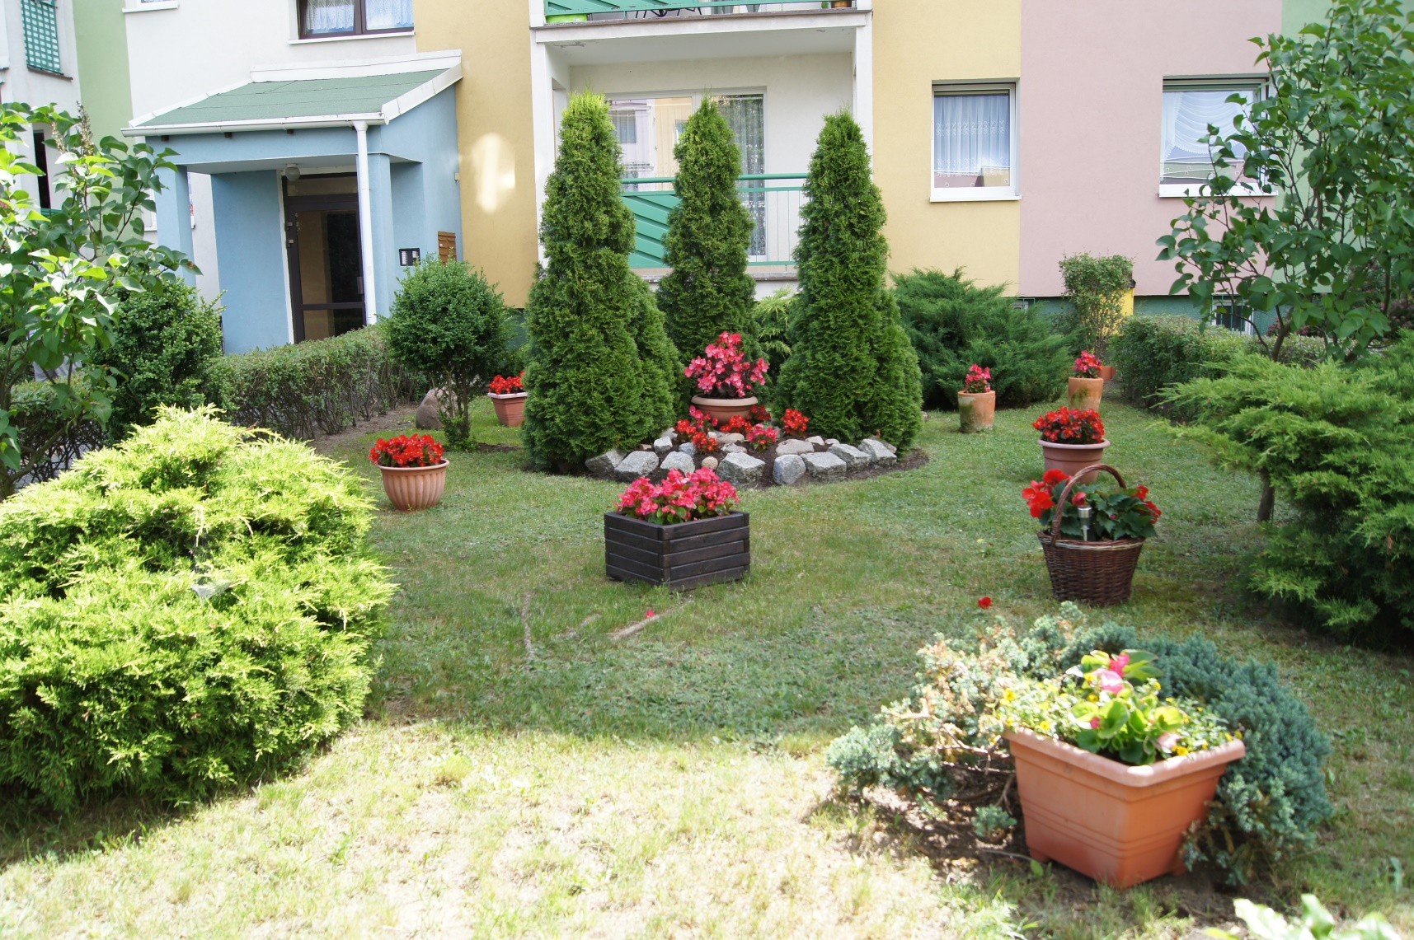
Konkurs na najładniejszy ogród przydomowy na terenie miasta Reda 2014
WYRÓŻNIENIE
Pani Ewa Wróbel

Slide 40
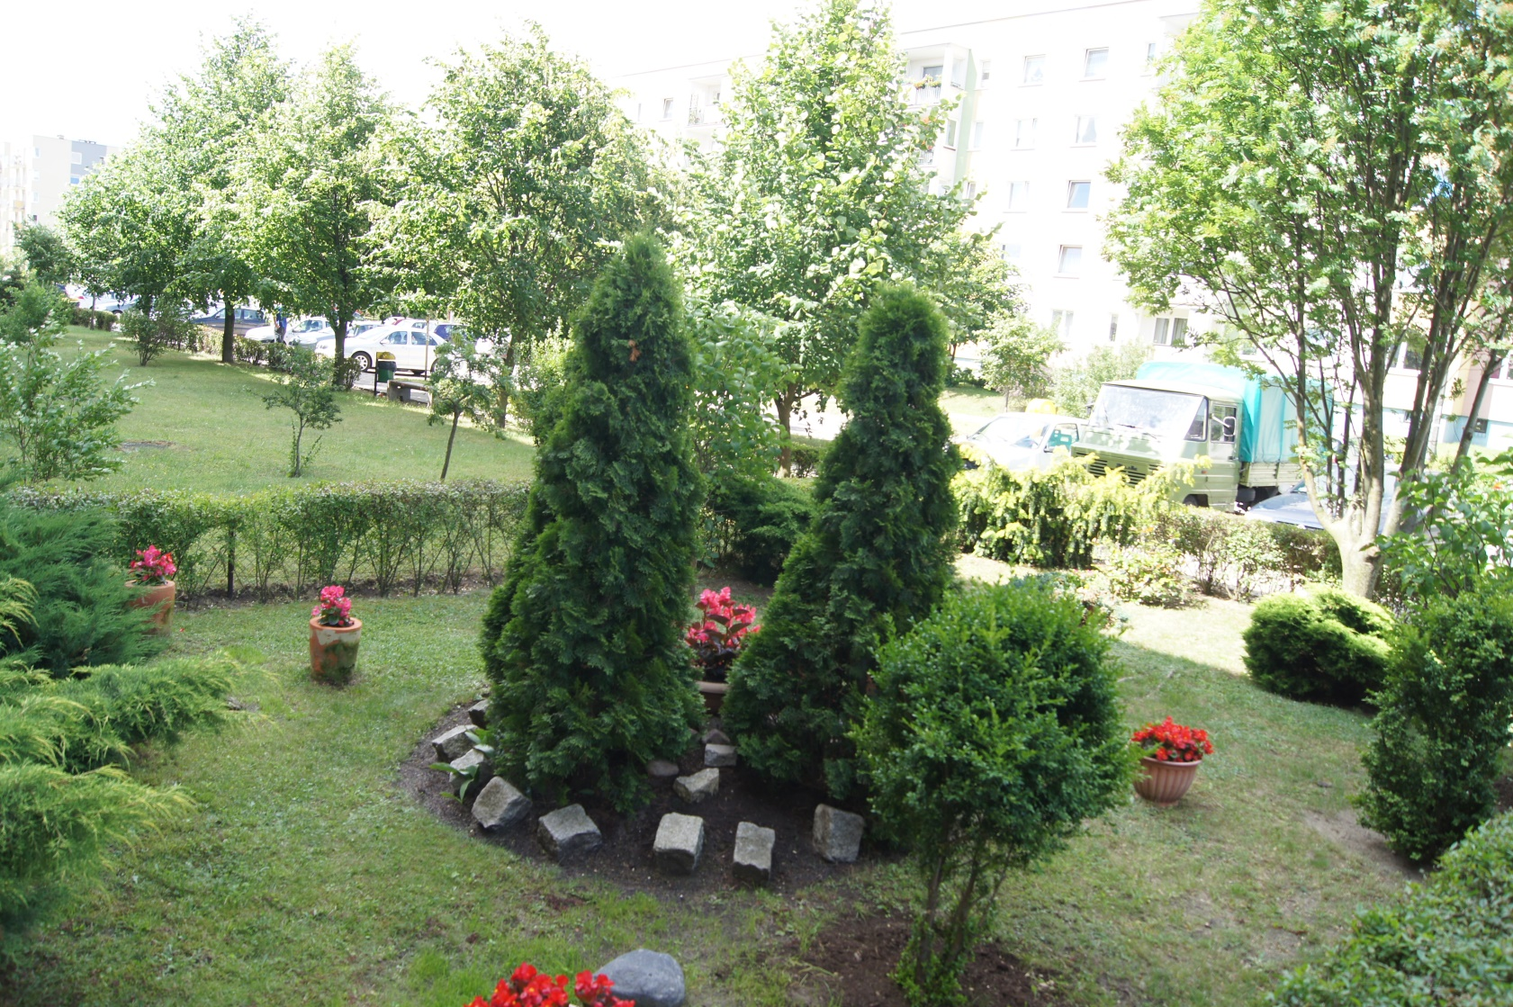
Konkurs na najładniejszy ogród przydomowy na terenie miasta Reda 2014
WYRÓŻNIENIE
Pani Ewa Wróbel

Slide 41
Dziękujemy za udział
Konkurs na najładniejszy ogród przydomowy na terenie miasta Reda 2014
Zapraszamy w przyszłym roku !

